Slide 1


IBM Envizi
2026 ESG REPORTING
Envizi
Modulo: Utility Bill Analytics
Analizzare costi, consumi e benchmark per individuare inefficienze e opportunità di risparmio.
Felice Petrignano
SME Envizi IBM Italia
Notes:
[Sources]
https://www.ibm.com/docs/en/envizi-esg-suite?topic=modules-utility-bill-analytics
https://www.ibm.com/docs/en/envizi-esg-suite?topic=reference-utility-bill-analytics
https://www.ibm.com/docs/en/envizi-esg-suite?topic=modules-interval-metering-analytics
https://www.ibm.com/products/envizi/interval-meter-analytics
https://www.ibm.com/docs/en/envizi-esg-suite?topic=analytics-configuring-meter-alert-rules
https://www.ibm.com/docs/en/envizi-esg-suite?topic=quality-account-inactivity-alerts
Consultazione: 9 ottobre 2026
[/Sources]
Alfago è un caso simulato, come specificato nel capitolo. I livelli 1–3 sono una struttura didattica della demo. La disponibilità dipende dai moduli e dalla configurazione. Le anomalie segnalano condizioni da indagare e non dimostrano automaticamente cause o risparmi. Gli alert di inattività sono disponibili anche per gli account secondo la documentazione IBM.

Slide 2
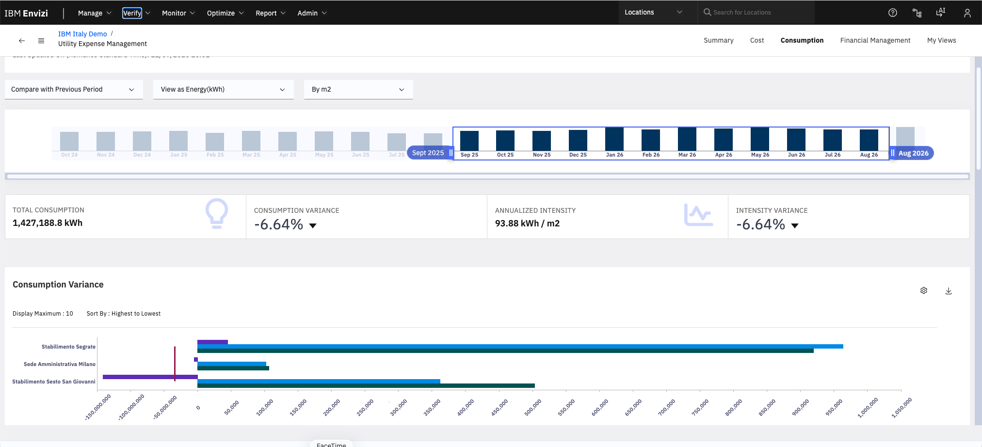
Demo Consumption Analysis – Electricity
Verificare come stanno evolvendo i consumi energetici nel tempo, individuare rapidamente anomalie e identificare le sedi che stanno migliorando o peggiorando rispetto al periodo di confronto.
Durante la demo mostreremo come Envizi:
confronta due periodi di analisi;
evidenzia le variazioni di consumo e di intensità;
classifica automaticamente le sedi con le maggiori anomalie;
supporta la definizione delle priorità di intervento.
Screenshot
Dashboard “Consumption Analysis – Electricity”

Slide 3
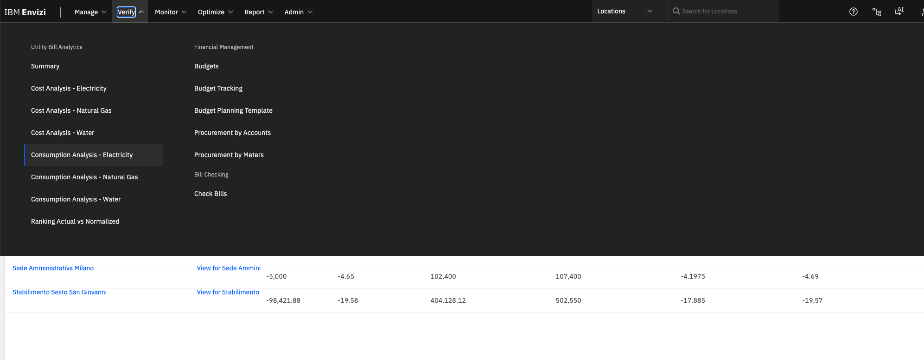
Demo – Home page – Verify – Consumption Analysis Electricity

Slide 4
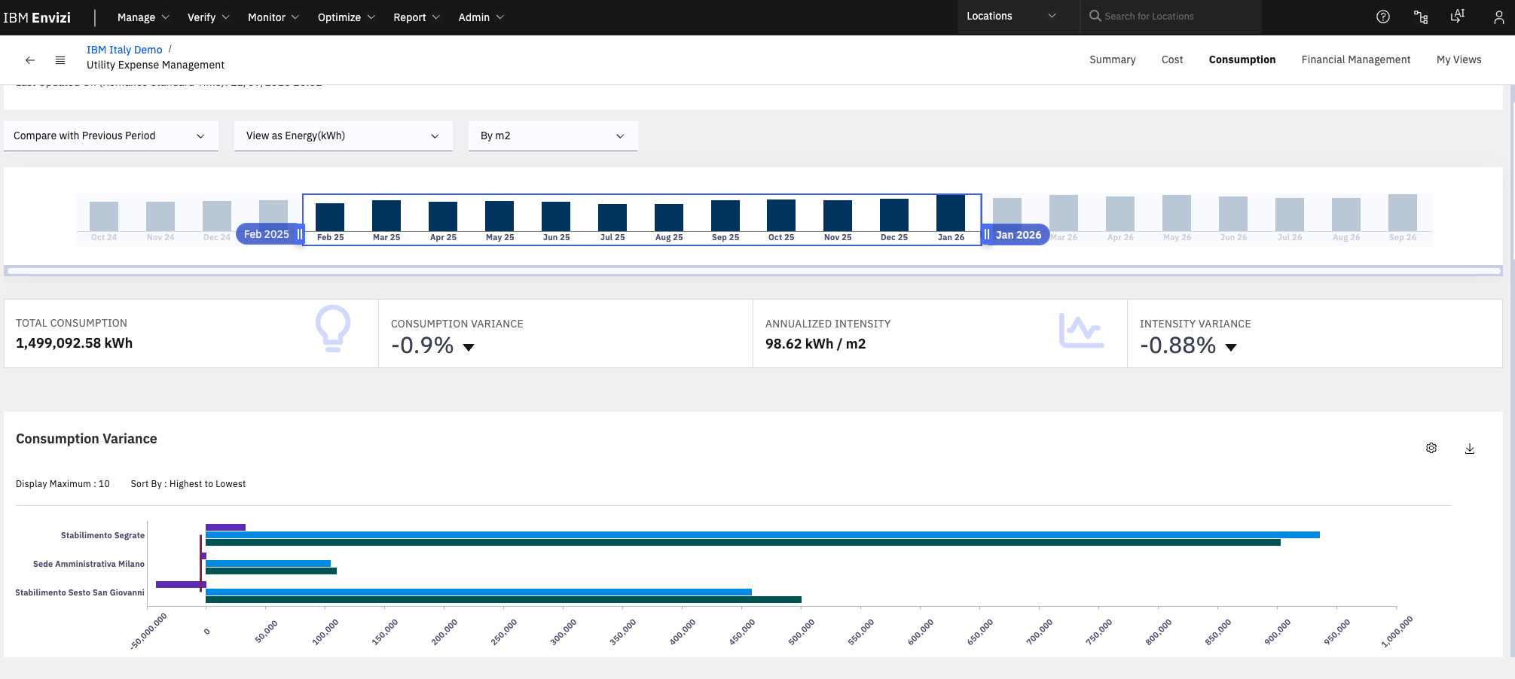
Selezione del periodo di confronto - Cosa mostra
Il Date Time Slider permette di confrontare il periodo corrente con un periodo precedente (anno precedente, trimestre precedente o altro intervallo selezionato).
Ogni analisi della dashboard viene ricalcolata automaticamente utilizzando il periodo di confronto scelto.
Valore
Il manager può verificare rapidamente se consumi ed efficienza stanno migliorando o peggiorando nel tempo.
Screenshot
Zoom sul Date Time Slider.
Possibilità di applicare un KPI Account, ad esempio la superficie (Floor Area), per analizzare l’intensità dei consumi (ad esempio kWh/sq ft). Questo consente di effettuare confronti equi tra edifici con caratteristiche diverse («Intensità»)

Slide 5
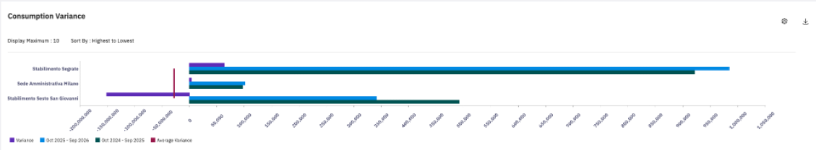
I consumi stanno cambiando rispetto all’anno precedente?
Cosa mostra
La dashboard confronta i consumi del periodo corrente con quelli del periodo di confronto per ogni sede, ordinando automaticamente le location con la variazione più significativa.
Come leggere il grafico
Le barre confrontano i consumi dei due periodi.
La Variance evidenzia l’entità della variazione.
Le sedi sono ordinate dalla variazione più elevata alla più contenuta.
Interpretazione dei dati
Dall’analisi emerge che:
Segrate registra un aumento dei consumi rispetto al periodo precedente.
Milano mostra una lieve riduzione.
Sesto San Giovanni evidenzia la riduzione più significativa.
Il grafico permette di individuare immediatamente le sedi che meritano un approfondimento.
Valore
Consumption Variance non spiega ancora perché i consumi sono cambiati, ma indica dove concentrare l’analisi. La verifica delle cause (maggiore produzione, variazioni operative o inefficienze) verrà completata nelle viste successive.

Slide 6
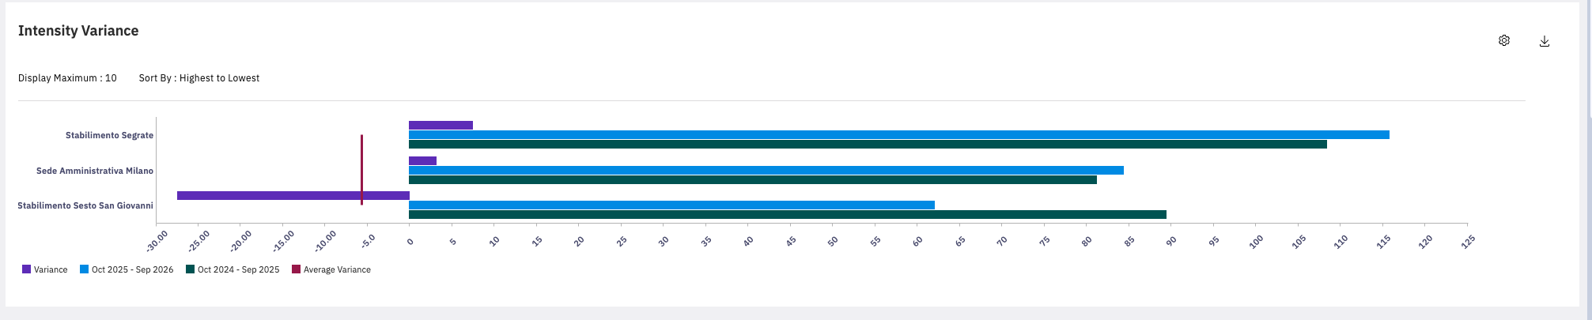
L’efficienza energetica sta migliorando o peggiorando?
Cosa mostra
Confronta l’intensità energetica (ad esempio kWh/m²) del periodo corrente con quella del periodo di confronto per ogni sede.
L’intensità normalizza i consumi rispetto a un KPI aziendale, consentendo confronti omogenei tra sedi con caratteristiche diverse.
Interpretazione
Segrate mostra un aumento dell’intensità energetica rispetto al periodo precedente.
Milano evidenzia un lieve miglioramento dell’efficienza.
Sesto San Giovanni registra il miglior miglioramento dell’efficienza energetica.
L’incremento dell’intensità a Segrate indica che il maggiore consumo non è spiegato solo dall’attività svolta, ma anche da una minore efficienza energetica.
Valore
Consumption Intensity Variance permette di distinguere un aumento dei consumi dovuto alla crescita dell’attività da un reale peggioramento dell’efficienza energetica.

Slide 7
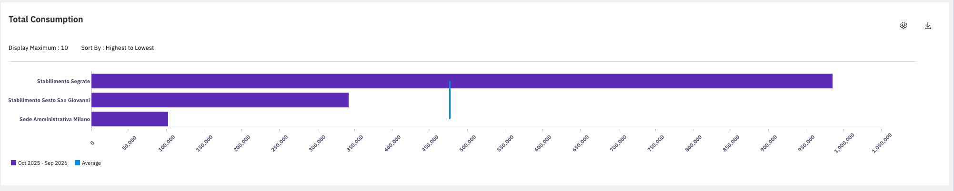
Dove si concentra oggi il maggiore consumo di energia?
Cosa mostra
Visualizza il consumo complessivo delle sedi nel periodo selezionato e lo confronta con il consumo medio del portafoglio.
Interpretazione
Segrate è la sede con il maggiore consumo energetico.
Sesto San Giovanni rappresenta il secondo centro di consumo.
Milano incide in misura limitata sul consumo complessivo.
Il grafico evidenzia dove si concentra la maggiore domanda di energia dell’organizzazione.
Valore
Total Consumption aiuta a identificare le sedi sulle quali eventuali interventi di efficientamento possono generare il maggiore impatto economico.

Slide 8
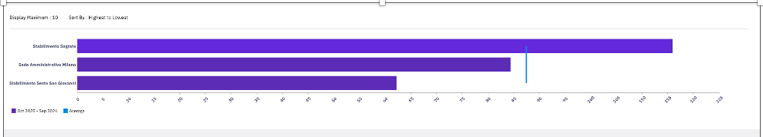
Qual è oggi la sede meno efficiente?
Cosa mostra
Confronta l’intensità energetica delle sedi (ad esempio kWh/m²), normalizzando i consumi rispetto a un KPI aziendale.
La linea Average rappresenta l’intensità media del portafoglio.
Interpretazione
Segrate presenta l’intensità energetica più elevata.
Milano risulta la sede più efficiente.
Sesto San Giovanni si colloca in posizione intermedia.
Il confronto normalizzato elimina l’effetto delle dimensioni degli edifici e consente una valutazione oggettiva dell’efficienza energetica.
Valore
Total Intensity individua le sedi che utilizzano meno efficientemente l’energia e aiuta a definire le priorità degli interventi di efficientamento.

Slide 9
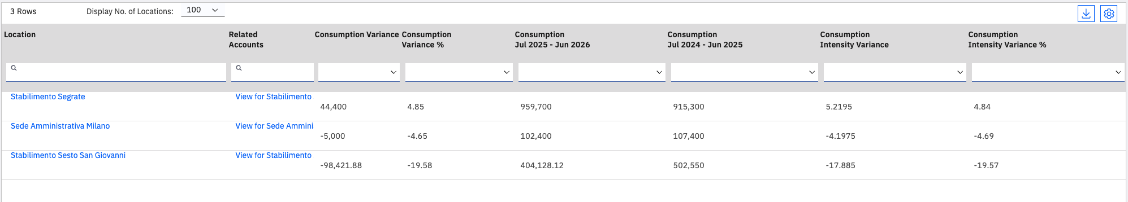
Le evidenze dei grafici sono confermate dai dati?
Cosa mostra
La tabella riporta, per ogni sede, i consumi dei due periodi, la variazione assoluta e percentuale e la relativa intensità energetica.
Interpretazione
Stabilimento Segrate è l’unica sede con un incremento sia dei consumi (+4,85%) sia dell’intensità (+4,84%): il peggioramento dell’efficienza richiede un approfondimento.
Sede Amministrativa Milano registra una lieve riduzione sia dei consumi sia dell’intensità, segnale di un miglioramento contenuto ma coerente.
Stabilimento Sesto San Giovanni ottiene il miglior risultato, con una riduzione di circa il 20% sia dei consumi sia dell’intensità, indicando un miglioramento reale delle prestazioni energetiche.
Valore
La tabella conferma le evidenze emerse nei grafici e consente di quantificare le anomalie, supportando la definizione delle priorità di intervento.

Slide 10
In sintesi: cosa ci dice la Consumption Analysis
In conclusione la dashboard Consumption Analysis non si limita a confrontare i consumi tra due periodi, ma permette di distinguere le variazioni dovute alla crescita dell’attività da quelle causate da una minore efficienza energetica.
L’Energy Manager può concentrare le analisi sulle sedi che presentano il maggiore potenziale di miglioramento.
Dashboard | Domanda a cui risponde | Decisione del manager
Consumption Variance | Dove stanno cambiando i consumi? | Individuare le sedi da analizzare.
Intensity Variance | Il cambiamento è dovuto all’attività o all’efficienza? | Verificare possibili inefficienze.
Total Consumption | Dove si concentra la maggiore spesa energetica? | Definire le priorità economiche.
Total Intensity | Qual è oggi la sede meno efficiente? | Pianificare gli interventi di efficientamento.
Tabella di dettaglio | I dati confermano le evidenze? | Quantificare il fenomeno e prendere decisioni basate sui dati.
Cosa abbiamo capito dall’analisi del caso Alfago
Segrate è l’unica sede che mostra una varianza positiva sia nei consumi sia nell’intensità: non solo consuma di più rispetto al periodo precedente, ma sta anche peggiorando in termini di efficienza energetica. È quindi la sede da approfondire con priorità.
Milano presenta una varianza negativa contenuta sia nei consumi sia nell’intensità: il comportamento è sostanzialmente stabile, con un lieve miglioramento.
Sesto San Giovanni mostra la varianza negativa più marcata: diminuiscono sia i consumi sia l’intensità energetica, segnalando il miglioramento più significativo tra le tre sedi.
In sintesi: la varianza ci dice come ogni sede sta cambiando nel tempo; l’intensità ci aiuta a capire se quel cambiamento riflette anche un miglioramento o peggioramento dell’efficienza.

Slide 11
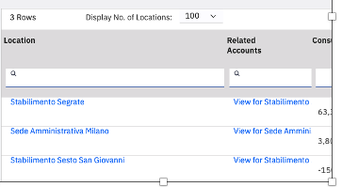
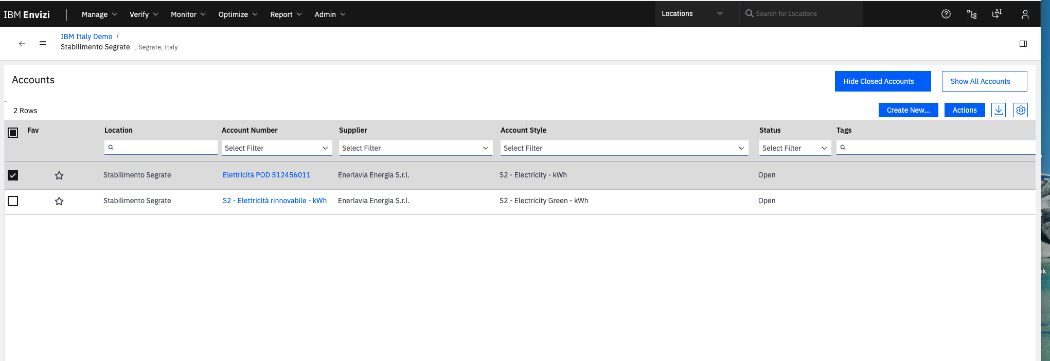
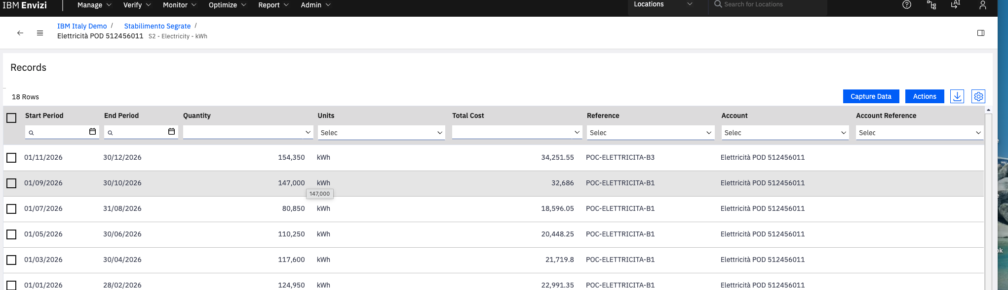
Drill-down: dall’anomalia alla bolletta originale
Per ogni anomalia identificata è possibile eseguire un drill-down progressivo, passando dalla location al singolo account, fino ai record di consumo e, quando disponibile, all’immagine della bolletta originale. In questo modo il manager può verificare rapidamente l’origine dell’anomalia senza uscire dalla piattaforma.
Il percorso è questo:
Consumption Analysis
  Individui la location anomala (es. Segrate).
Click sulla barra della location
  Envizi applica automaticamente il filtro alla location selezionata.
Drill-down / View Details
  Apri il dettaglio dei consumi di quella location.
Account
  Vedi gli account (contatori o forniture) che hanno generato il consumo.
Record
  Apri i record del periodo interessato.
Bill Image
  Se la bolletta è stata caricata come allegato (PDF/JPG), puoi aprire direttamente l’immagine della bolletta.

Slide 12
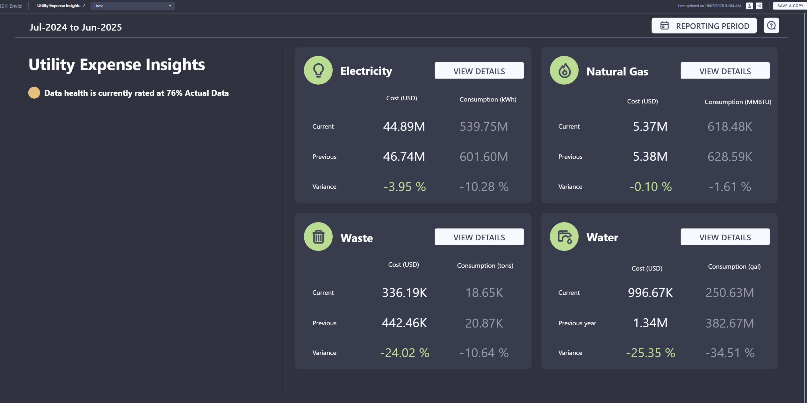
Demo Utility Expense Insights
Le utenze (elettricità, gas, acqua e rifiuti) incidono in misura significativa sulla spesa complessiva. Questo report mostra dove si concentra la spesa e come consumi e costi evolvono nel tempo.
Durante la demo mostreremo come Envizi:
Oltre alle dashboard di costo e consumo, il PowerReport Utility Expense Insights fornisce informazioni sui principali indicatori di costo e consumo per le seguenti utenze:
Elettricità
Gas
Rifiuti
Acqua
La dashboard corrente mostra consumi e costi attuali (unità di misura definite nelle preferenze dell’organizzazione, nel menu admin sotto Reporting and Dashboard Preferences)
Screenshot
Dashboard “Utility Expense Insights”

Slide 13
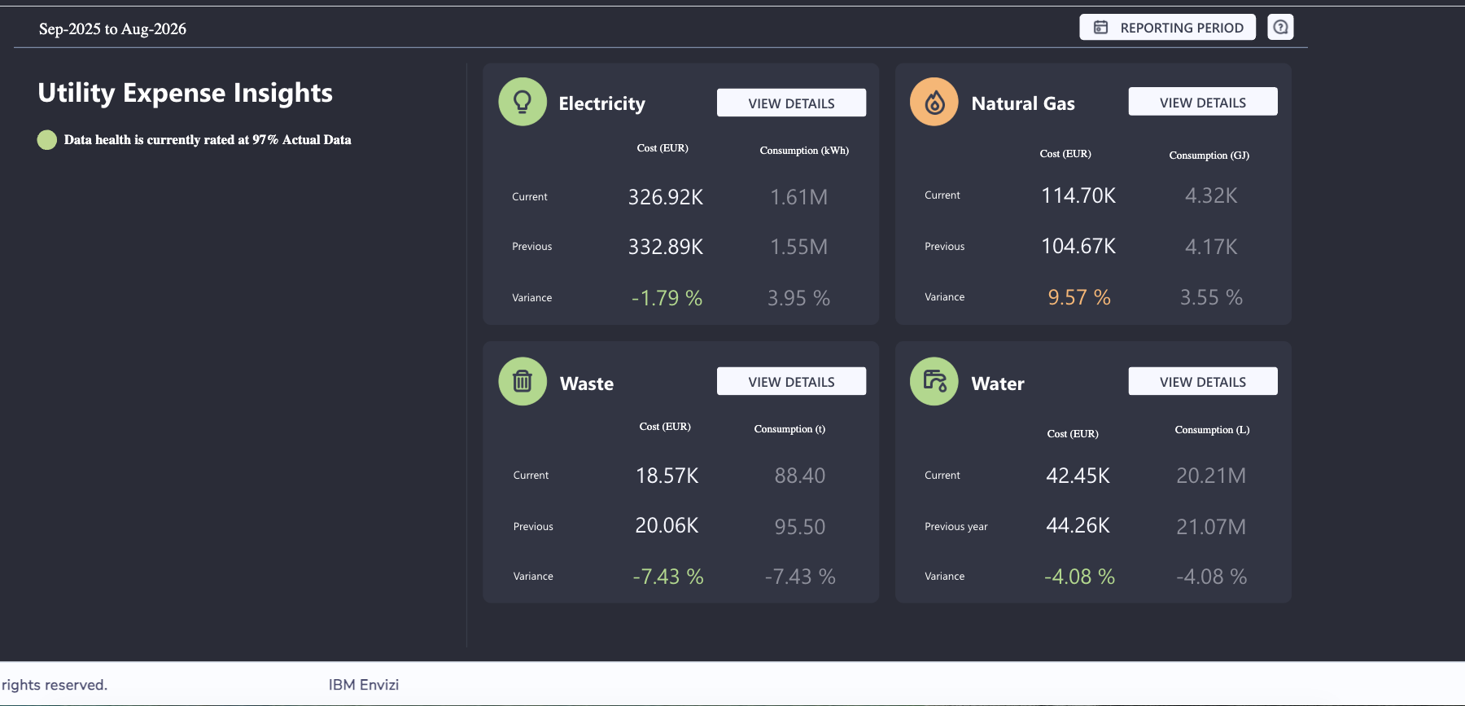
La dashboard fornisce una vista sintetica delle principali utility, confrontando consumi e costi con il periodo precedente.
Nel caso di Alfago, elettricità, acqua e rifiuti mostrano un andamento complessivamente sotto controllo,
mentre il gas naturale evidenzia una crescita della spesa (+9,6%) significativamente superiore all’aumento dei consumi (+3,6%). La dashboard consente di identificare immediatamente l’area che richiede un’analisi di dettaglio, ottimizzando le priorità dell’Energy Manager.
Questa è una dashboard di triage: non serve a spiegare il perché delle variazioni, ma a decidere quale utility analizzare per prima.
Nel caso Alfago il Gas e poi l’energia elettrica

Slide 14
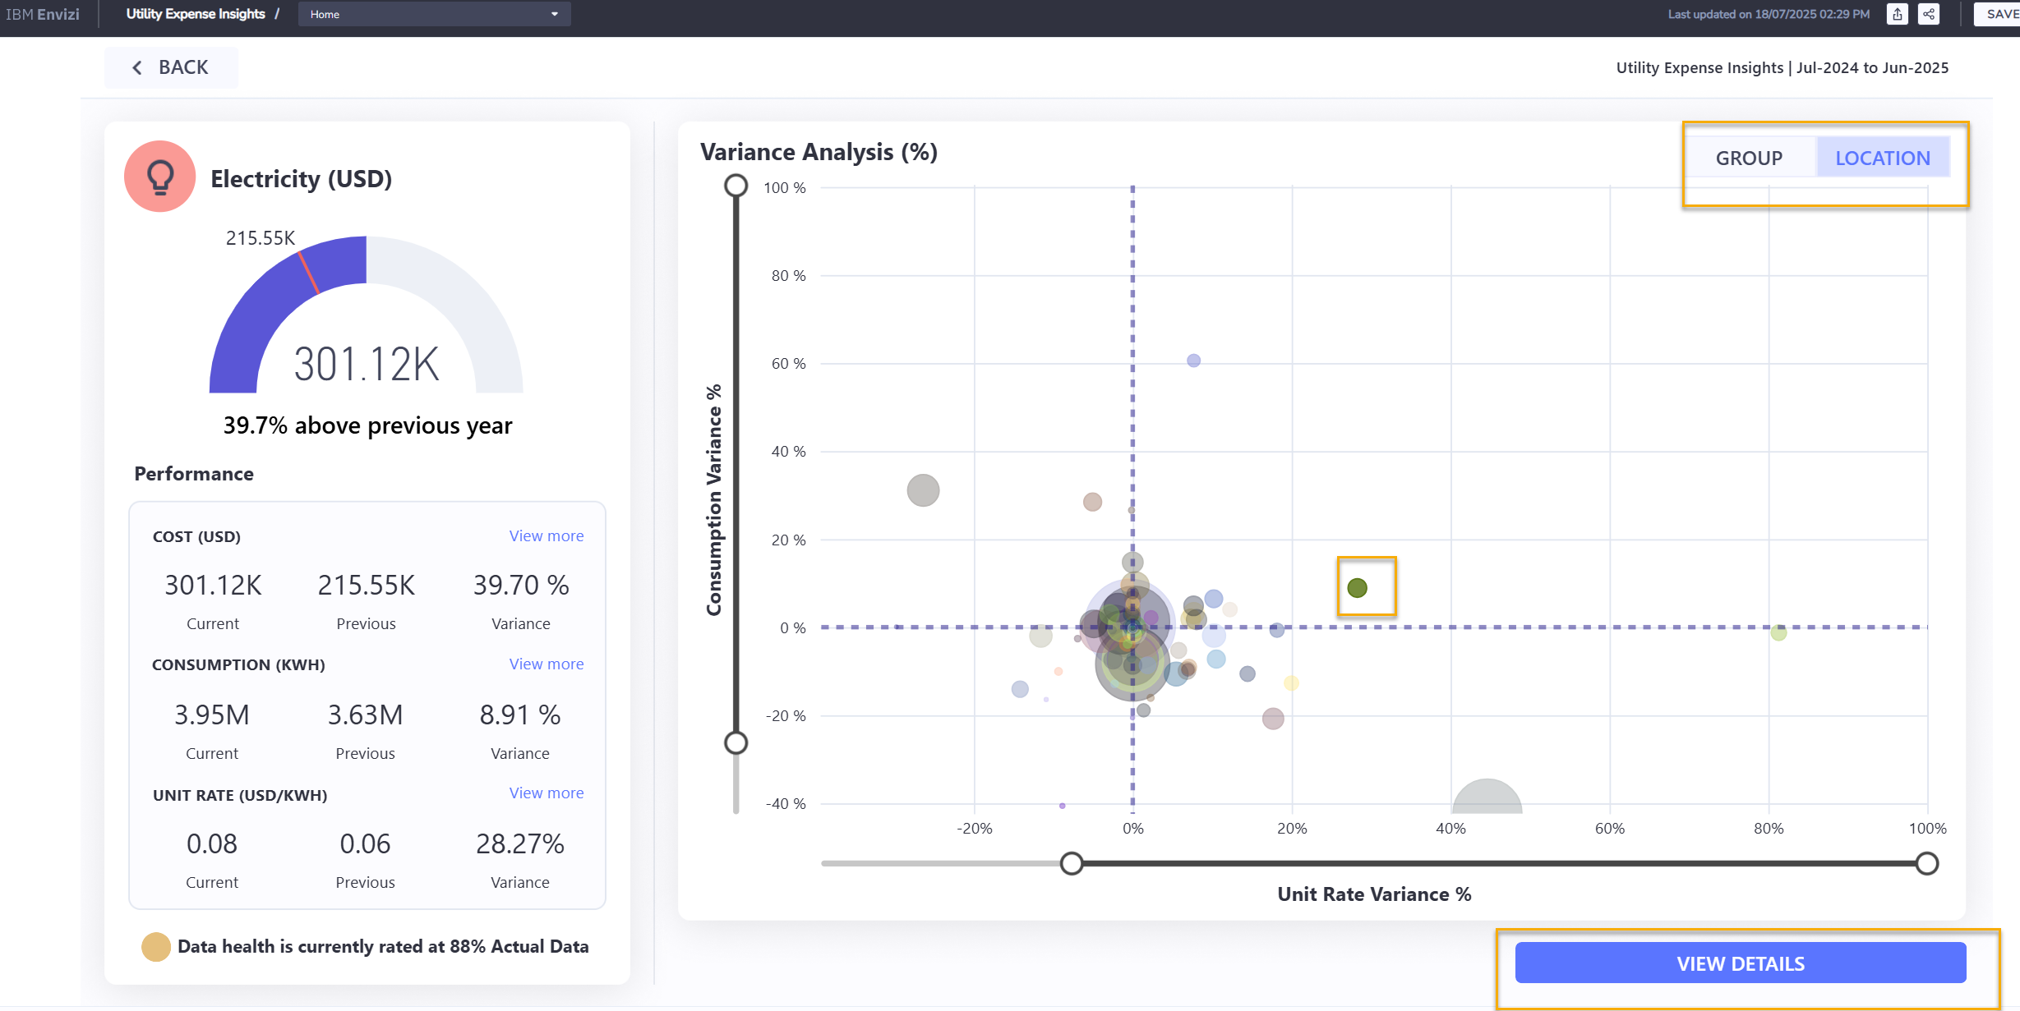
Con una sola vista l’Energy Manager distingue immediatamente se le variazioni di costo dipendono dai consumi, dai prezzi di acquisto o da entrambi, individuando le sedi che richiedono un approfondimento prioritario.
Ora applichiamo questa lettura ai dati di Alfago: Segrate e Sesto si trovano nel quadrante in alto a sinistra, dove i consumi crescono ma il costo unitario diminuisce, mentre la sede amministrativa è nel quadrante in basso a sinistra, con riduzione sia dei consumi sia del costo unitario.”
Demo Utility Expense Insights – come leggere il drill down
Il grafico mette in relazione due variabili:
Asse X: variazione del costo unitario dell’energia (%)
Asse Y: variazione dei consumi (%)
La posizione della bolla identifica immediatamente la causa della variazione della spesa energetica.
Quadrante | Significato | Azione del management
↗ Alto a destra | Aumentano sia consumi sia costo unitario. | Priorità assoluta: analizzare consumi e contratti di fornitura.
↖ Alto a sinistra | Aumentano i consumi, ma diminuisce il costo unitario. | Verificare che l’aumento dei consumi sia giustificato dall’attività produttiva.
↘ Basso a destra | Diminuiscono i consumi, ma aumenta il costo unitario. | Valutare la strategia di acquisto e rinegoziare le tariffe.
↙ Basso a sinistra | Diminuiscono sia consumi sia costo unitario. | Situazione ottimale: mantenere e consolidare i risultati.
Notes:
Select Location on top right and select a location to drill down to Account level detetails

Slide 15
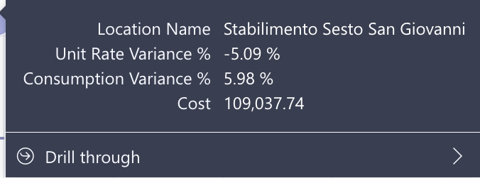
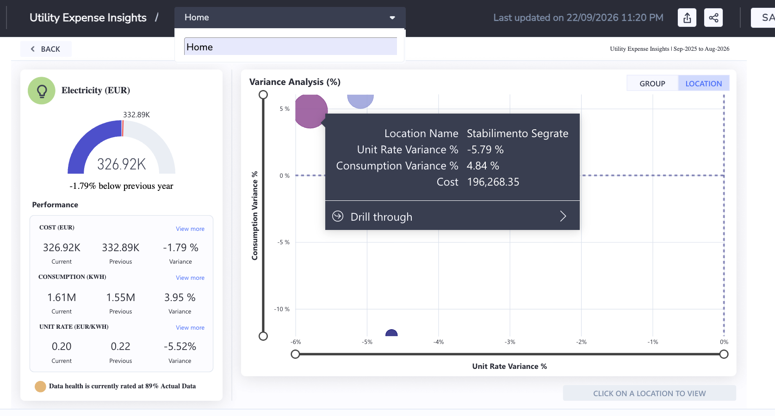
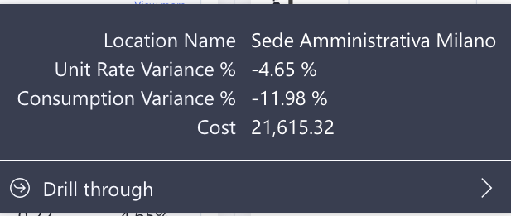
Demo Utility Expense Insights – Elettricità - Vista per locations
Il drill-down per location consente di distinguere il contributo di ciascuna sede all’andamento della spesa energetica.
La posizione della bolla indica immediatamente se la variazione della spesa è dovuta ai consumi, ai prezzi o a entrambi
Stabilimento Segrate
Consumi +4,8%
Costo unitario −5,8%
L’aumento dei consumi è compensato da un costo dell’energia inferiore.
Stabilimento Sesto San Giovanni
Consumi +6,0%
Costo unitario −5,1%
Anche Sesto aumenta la produzione mantenendo sotto controllo la spesa grazie alla riduzione del prezzo dell’energia.
Sede Amministrativa Milano
Consumi −12,0%
Costo unitario −4,7%
La sede amministrativa migliora sia nei consumi sia nel costo unitario.
Le tre sedi mostrano comportamenti differenti: gli stabilimenti aumentano i consumi per sostenere l’attività produttiva, beneficiando però di un costo unitario dell’energia più basso, mentre la sede amministrativa riduce contemporaneamente consumi e spesa. Envizi consente al management di distinguere l’effetto dell’operatività da quello delle condizioni di acquisto dell’energia, evitando valutazioni basate sul solo costo complessivo.
Decisione del management
Confermare la strategia di approvvigionamento che ha ridotto il costo unitario dell’energia
e verificare che l’aumento dei consumi negli stabilimenti sia coerente con l’incremento della produzione, concentrando gli interventi di efficientamento solo dove i consumi crescono senza un corrispondente valore operativi

Slide 16
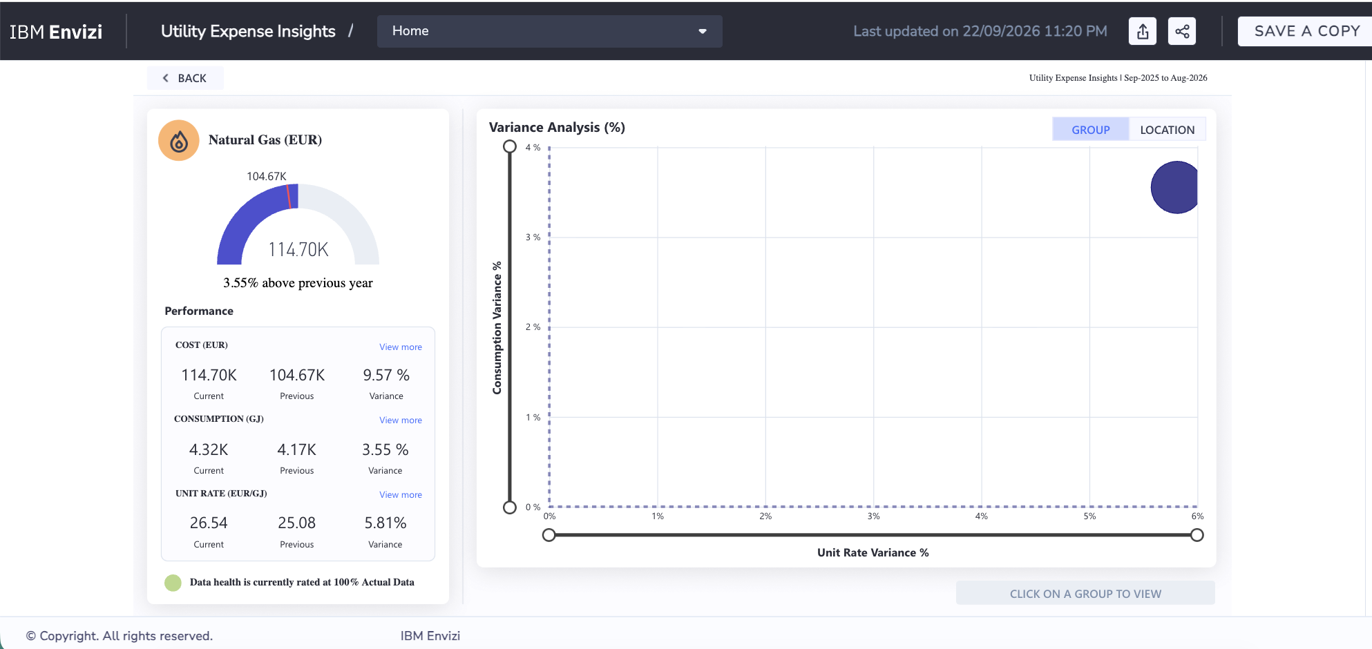
Demo Utility Expense Insights – Gas – vista di gruppo
Il grafico confronta due variabili:
asse X: variazione del costo unitario
asse Y: variazione dei consumi
Ogni bolla rappresenta una location o un gruppo.
Serve a capire immediatamente se l’incremento della spesa è causato:
prevalentemente dal prezzo,
prevalentemente dai consumi,
oppure da entrambi.
Nel caso mostrato la bolla si trova:
a destra dello zero
sopra lo zero
quindi
✔ aumenta il costo unitario
✔ aumentano anche i consumi.
La crescita della spesa è guidata principalmente dall’incremento del costo unitario del gas.
L’aumento dei consumi contribuisce solo in parte all’incremento della bolletta.
Le azioni di contenimento devono riguardare sia l’efficienza energetica sia la strategia di approvvigionamento e negoziazione dei contratti.

Slide 17
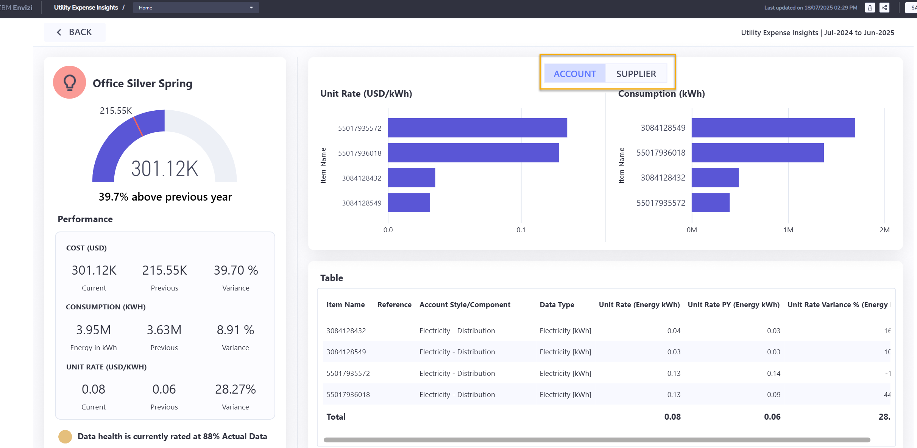
La stessa analisi può essere estesa a tutte le altre utenze energetiche.
È possibile individuare valori anomali (outlier), anomalie nei consumi e lacune nei dati analizzando l’andamento mensile.
Nella slide precedente selezionare la bolla di una sede e poi drill through
l vero valore della dashboard
Questa schermata non serve a trovare sprechi energetici.
Serve a rispondere a domande di energy procurement, ad esempio:
Quale contratto costa di più?
Quanto pesa ciascun account sulla bolletta?
Quanto sto pagando l’energia rinnovabile rispetto a quella convenzionale?
Se cambio fornitore o condizioni contrattuali, dove ottengo il maggiore beneficio economico?
È proprio questo il passaggio che distingue Utility Expense Insights dall’Energy Management operativo: qui il focus è ottimizzare la spesa energetica, non ridurre i consumi.
Envizi consente di passare dall’analisi della spesa complessiva fino al singolo contratto di fornitura, supportando decisioni informate sulle strategie di approvvigionamento energetico.

Slide 18
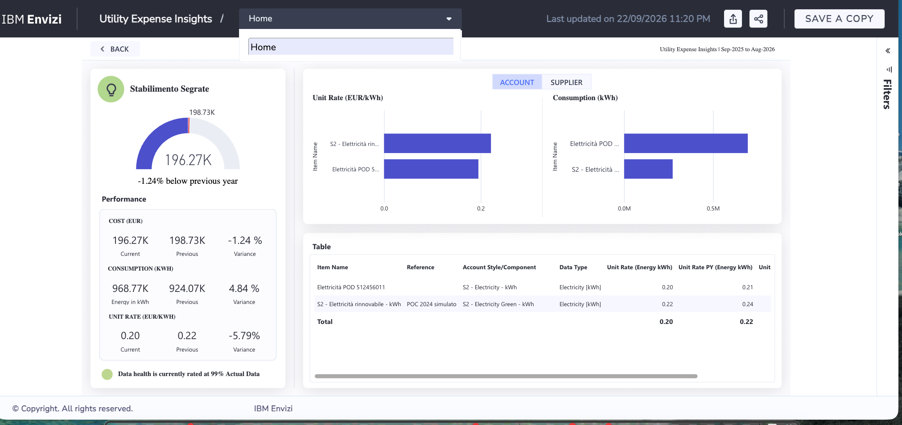
Dashboard Alfago
Utility Expense Insights – Account Analysis - Domanda del management: Quali contratti elettrici determinano i costi della sede e dove intervenire?
Cosa comprende il management
La maggior parte della spesa è concentrata sul POD principale.
L’energia rinnovabile rappresenta una quota significativa dei consumi ed è acquistata a un prezzo leggermente superiore, ma contribuisce alla riduzione delle emissioni Scope 2.
Il confronto tra account consente di individuare rapidamente eventuali contratti non competitivi o anomalie tariffarie.
Decisione del management
Analizzare periodicamente le prestazioni economiche dei singoli account per ottimizzare la strategia di acquisto dell’energia, verificando il correto equilibrio tra costo unitario, copertura da fonti rinnovabili e obiettivi di decarbonizzazione.
Analisi per Account
Envizi scompone automaticamente la bolletta nei singoli account energetici.
Elettricità POD 512456011
  principale responsabile dei consumi
  circa 969 MWh
S2 – Elettricità rinnovabile
  circa 234 MWh
  costo unitario leggermente superiore
  contribuisce alla riduzione delle emissioni Scope 2.
Confronto del costo unitario
La dashboard evidenzia il prezzo medio di ciascun account.
Questo permette di verificare:
differenze tariffarie;
contratti più costosi;
opportunità di ottimizzazione.
Cosa osserva l’Energy Manager
Vista della sede
Stabilimento Segrate
Costo: 196,27 K€
Consumi: +4,84%
Costo unitario: -5,79%
La sede mantiene il costo complessivo sotto controllo nonostante l’aumento dei consumi.

Slide 19
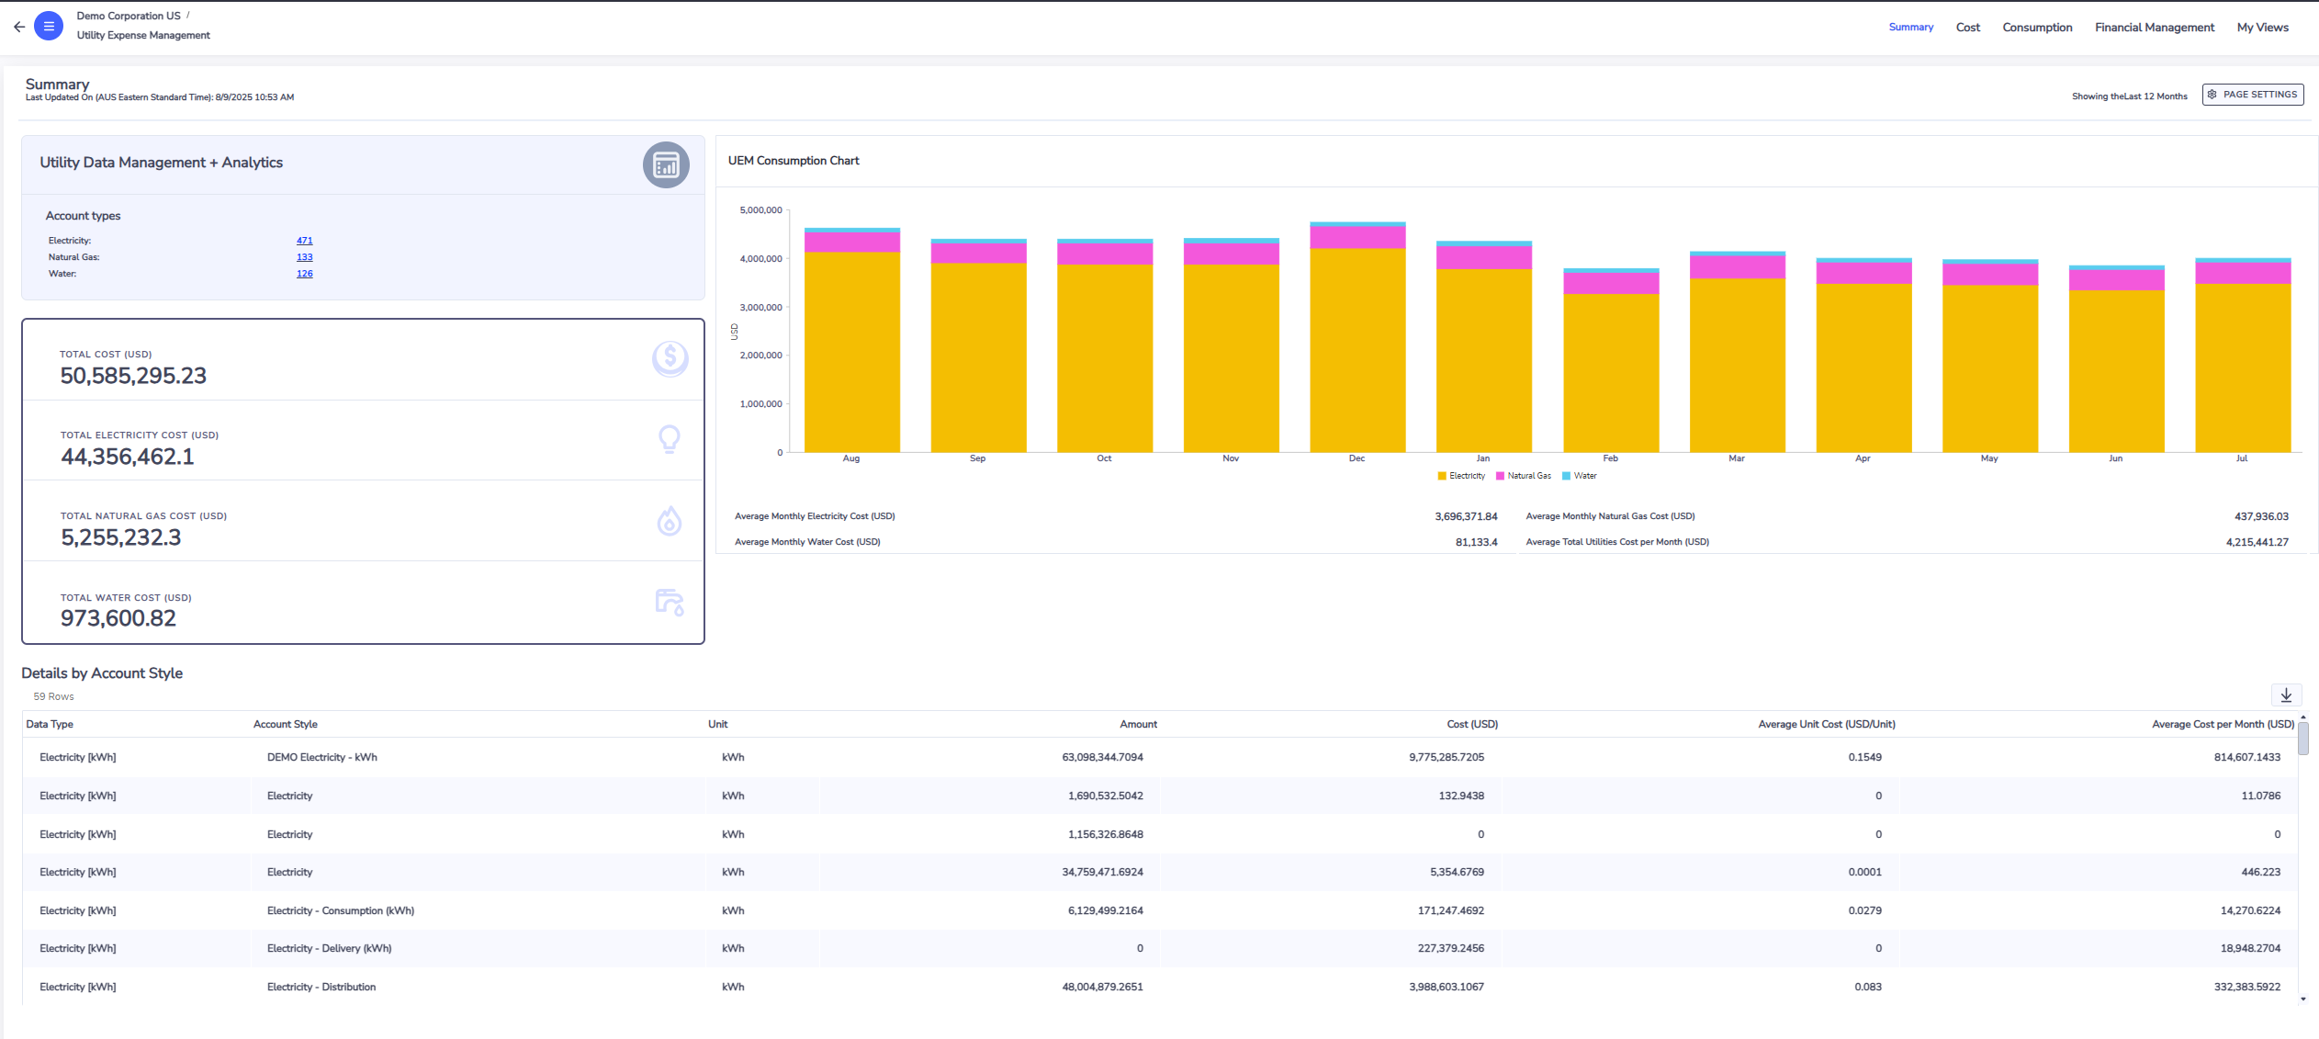
UTILITY BILL ANALYTICS
Analisi delle bollette – Riepilogo
Caso d'uso
Centralizzare i dati delle utenze per monitorare l'andamento di costi e consumi tra i siti.
COPERTURA
Dashboard di analisi degli scostamenti di costi e consumi delle utenze: elettricità, gas e acqua (teleriscaldamento/teleraffrescamento in valutazione).
Come navigare: menu Verify > Summary > Utility Data Management > Analytics, oppure dalle schede costi/consumi a livello di gruppo.

Slide 20

IBM Envizi
Dalla raccolta dei dati energetici alle decisioni: consumi, costi e performance degli edifici in un'unica piattaforma.
Livello 3 – Energy Intelligence
Modulo: Modulo Interval Meter Analytics
Ottimizzare impianti e processi grazie ai dati a intervalli di contatori e sotto-contatori.
.
Incontro di lavoro · 2026

Slide 21
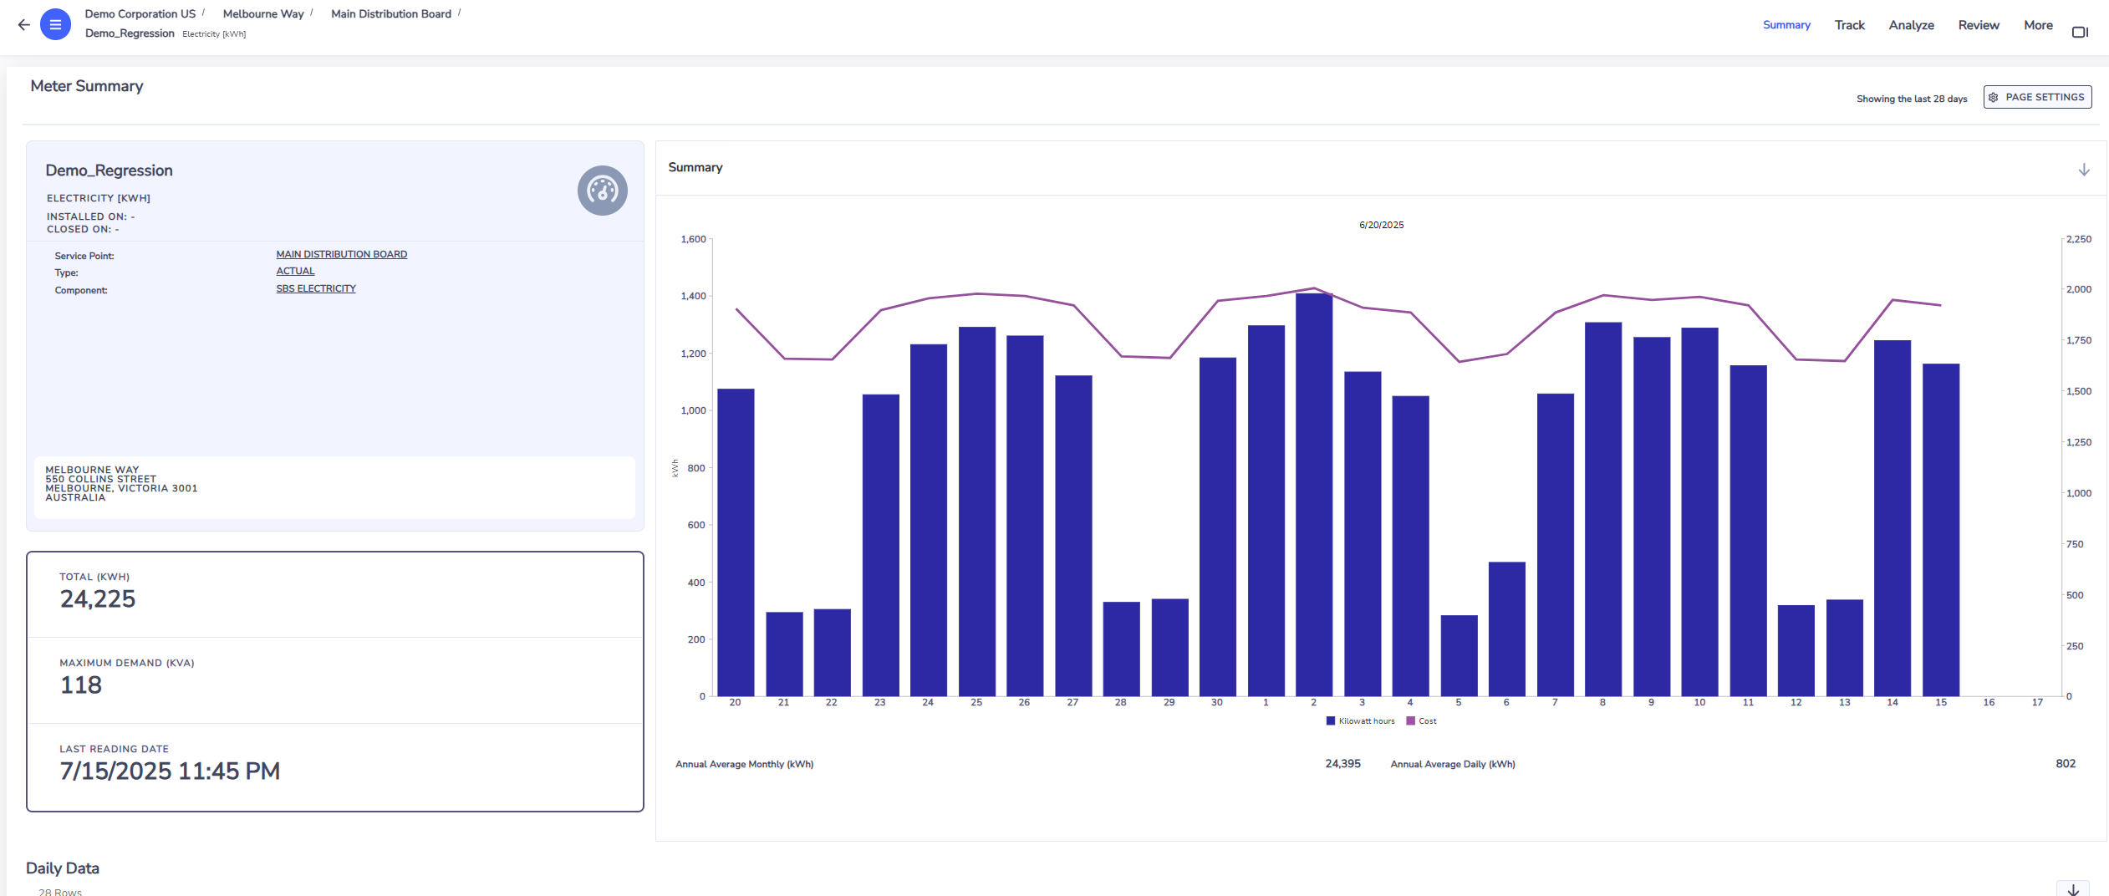
IBM ENVIZI METER ANALYTICS
Dal dato del contatore alle decisioni operative
Perché Meter Analytics?
Le dashboard di IBM Envizi Energy mostrano dove si concentrano consumi, costi ed emissioni. Meter Analytics consente di fare un passo in più:
monitorare in modo continuo i dati provenienti dai contatori;
individuare tempestivamente anomalie e sprechi;
analizzare il comportamento di impianti e linee produttive;
comprendere le cause dei consumi anomali;
verificare l’efficacia degli interventi di efficientamento.
COSA VEDREMO NELLA DEMO
Acquisizione dei dati dai meter
Monitoraggio quasi real-time
Individuazione automatica delle anomalie
Analisi delle cause (Root Cause Analysis)
Dashboard operative per Energy Manager e manutenzione
In sintesi: Envizi Energy risponde alla domanda “Dove stanno aumentando consumi ed emissioni?”, Meter Analytics risponde alla domanda “Perché sta succedendo e su quale impianto devo intervenire?”

Slide 22
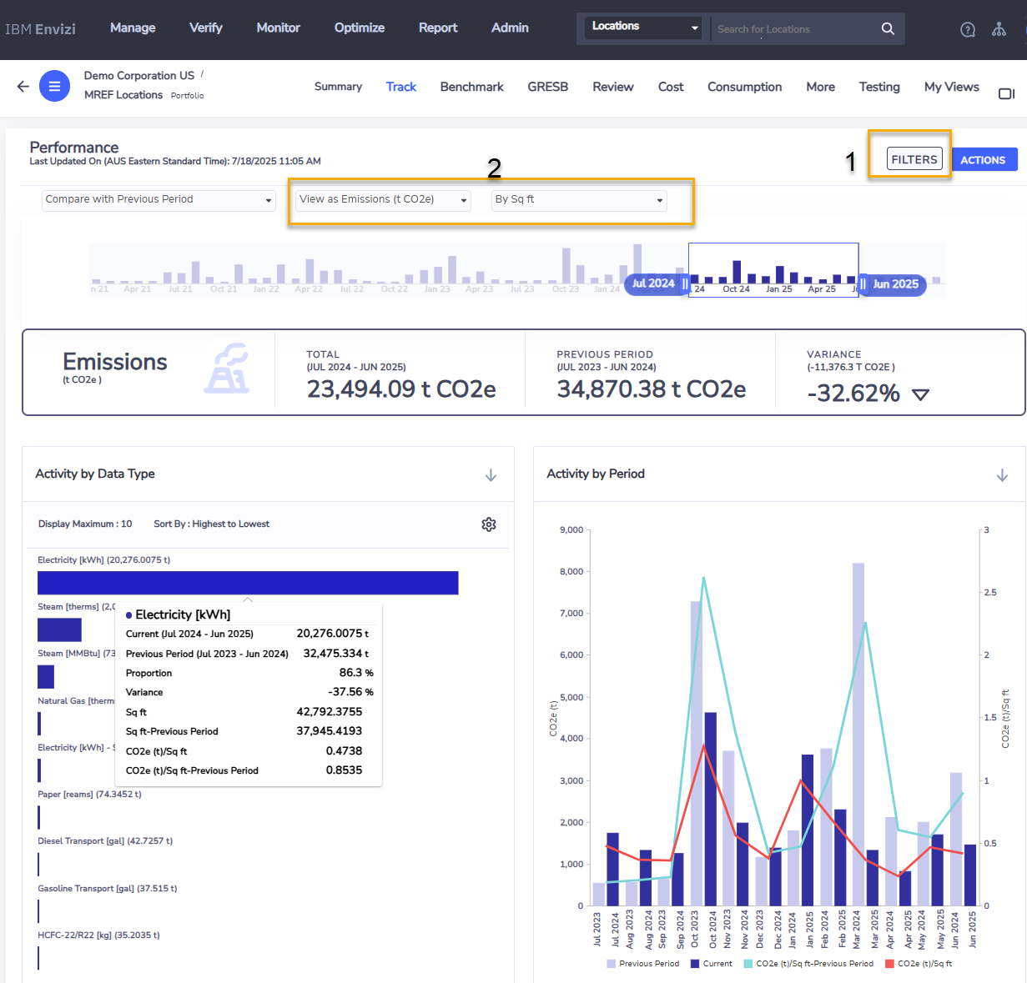
Performance dashboard
– Consumi di tutte le utenze
Persona: Sustainability Analyst o Manager, Energy Manager.
Caso d'uso: analizzare l'andamento energetico per l'intera organizzazione, un gruppo di reporting o una sede.
Navigazione: menù Monitor → Performance dashboards, con consumi, costi ed emissioni.
Filtri su misure, gruppi e sedi; confronto con anno base, anno precedente o target.
Le viste possono essere salvate e condivise con gli stakeholder interni.
Notes:
Use case: Review energy trends of all utilities for whole Organization , reporting group or a location.
Persona: Sustainability Analyst or manager, Energy Manager
How to navigate: Monitor menu -> Performance dashboards.
Performance dashboards are part of base platform and provide consumption, cost and emissions details for whole portfolio , group or a location.
Filters on measures ( utility data types), groups and locations can be used to further slice and dice the data for reporting needs.
User can also select to compare the data with base year or previous year.
These dashboards can be shared with internal stakeholders and views can be saved for later use.
This dashboard also helps comparing current consumption, emissions and cost values with previous year, baseline year or target values.

Slide 23
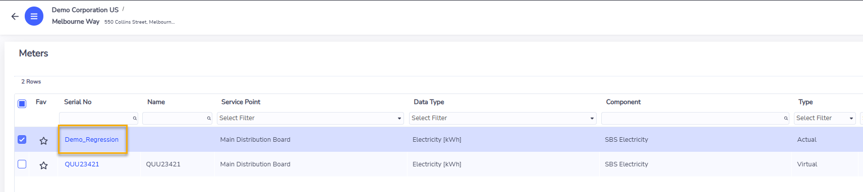
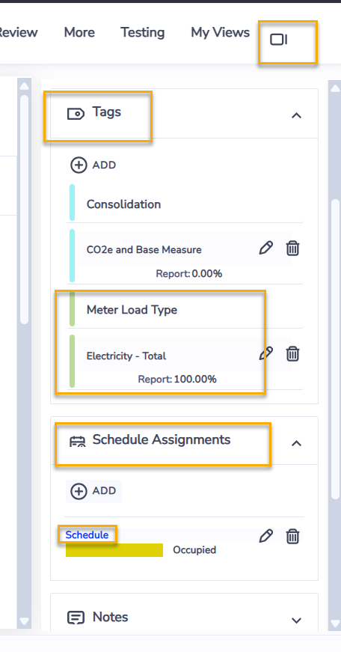
DATI DI MISURAZIONE
Sede → contatori
Contatori – la griglia mostra le serie temporali dello smart meter dell'intero edificio o dei sotto-contatori.
Il riepilogo mostra i dati degli ultimi 30 giorni.
CONSIDERAZIONI
— La vista collega ogni sede ai propri contatori e sotto-contatori.
— Il riepilogo a 30 giorni evidenzia contatori inattivi, letture mancanti o valori anomali.
— Le serie temporali sono la base per demand analysis, regressioni meteo-normalizzate e alert.
— Il sotto-contatore attribuisce i consumi a impianti e aree specifiche.
Notes:
The meter summary shows 30-day consumption patterns, key metadata, and data health. Users can tailor the display using the Page Settings menu to adjust what’s shown (e.g., time of use, percent completeness). Preview panel on top right-hand side ( monitor icon) can toggle meter settings, tags, building schedules notes and attachments.
Also show the preview panel on right hand side ( monitor icon on top right to toggle) and show meter details, settings/ attributes like max demand , expected profile, Tags ( for Meter Utility performance power report : meter load type is used to show load type), Schedule ( Schedules can be added to a meter)
Click on word Schedule – to open the schedule which shows the building is occupied 6 am till 6 pm weekdays. This helps using the data in power report to showcase base load, operating load and out of hours consumption.
How to navigate:
Click back from Envizi page ( top left. Not the browser back button) accounts screen and click on Meters. Meters grid shows the meters installed for that building/ location storing time series data which can be 5, 15, 30 mins or 1 hour. Click on the demo meter to open the summary screen.
Navigate to a meter’s summary page via the global search bar in top middle ( select option meter and search demo_regression) , manage menu, or org hierarchy.

Slide 24
Guida demo Meter Summary
Il Meter Summary mostra i pattern di consumo a 30 giorni, i metadati principali e lo stato di salute dei dati. La visualizzazione è personalizzabile dal menu Page Settings (es. time of use, percent completeness). Il Preview panel in alto a destra (icona monitor) permette di attivare meter settings, tags, building schedules, note e allegati.
Nel Preview panel a destra (icona monitor in alto a destra) sono disponibili i dettagli del contatore e settings/attributi come max demand, expected profile, Tags (nel Utility Performance power report il meter load type è usato per mostrare il tipo di carico) e Schedule (è possibile associare uno schedule al contatore).
Cliccando sulla voce Schedule si apre lo schedule, che mostra l'edificio occupato dalle 6:00 alle 18:00 nei giorni feriali. Questo consente di usare i dati nel power report per evidenziare base load, operating load e consumi out of hours.
Come navigare:
Tornare indietro dalla pagina Envizi (in alto a sinistra, non con il tasto back del browser) fino alla schermata Accounts e cliccare su Meters. La griglia Meters mostra i contatori installati per quell'edificio/location, con dati in serie temporali a 5, 15, 30 minuti o 1 ora. Cliccare sul demo meter per aprire la schermata Summary.
In alternativa si raggiunge la summary page di un contatore dalla global search bar in alto al centro (selezionare l'opzione Meter e cercare demo_regression), dal menu Manage o dalla org hierarchy.

Slide 25
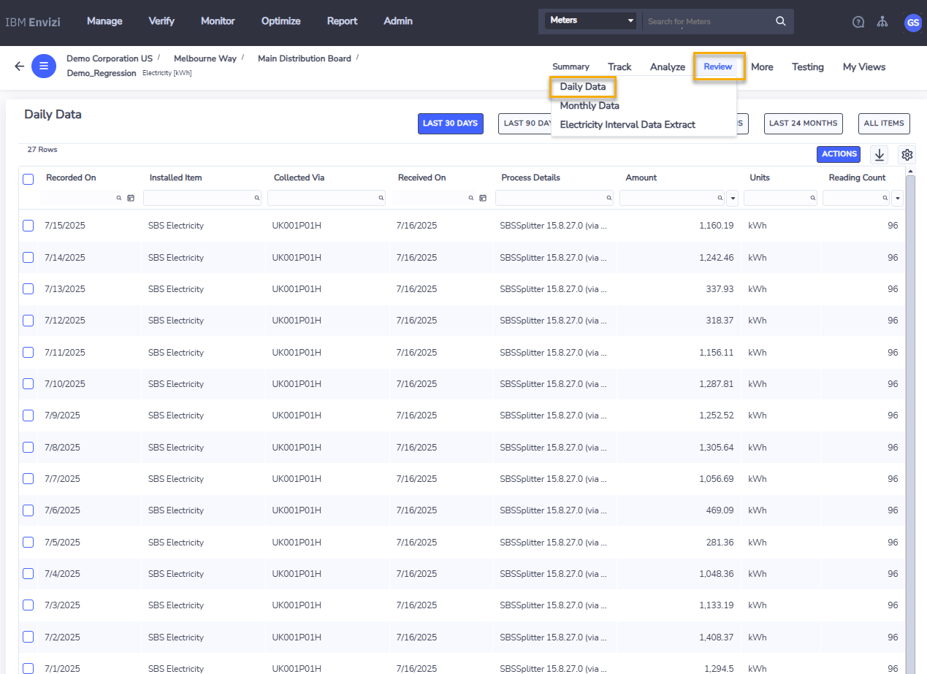
Revisione dati -> Dati contatori
I dati degli smart meter vengono ricevuti quotidianamente da Meter Data Agent, sistemi BMS/EMS o aggregatori di dati nei formati CSV concordati.
Dalla meter summary screen -> sub menu in alto a destra selezionare Review -> Daily Data
I dati dei contatori non possono essere caricati manualmente e sono disponibili solo per consultazione.
Use case: come i dati dei contatori vengono memorizzati e normalizzati come daily dataset per il reporting.
Notes:
From meter summary screen -> sub menu on top right select Review -> Daily Data
Meter data cannot be ingested manually and is for review purposes only.
Use case: How meter data is stored and normalized as daily dataset for reporting.

Slide 26
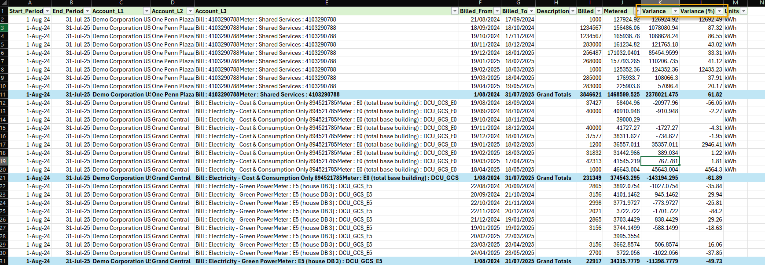
Report Billed vs Metered – Individuare le anomalie di fatturazione
Scenario: l'Energy Manager verifica la presenza di anomalie di fatturazione.
Il report confronta i consumi fatturati con quelli misurati, sulla base del periodo di bolletta.
Una revisione mensile o trimestrale consente di intercettare tempestivamente gli scostamenti anomali.
Notes:
Report – Billed vs Metered on Bill Basis.
Scenario: I am Energy manager and trying to identify billing anomalies. Reviewing this report monthly or quarterly can help identify billing anomalies.

Slide 27
Report Billed vs Metered
Caso di analisi – Location One Penn Plaza (Bill 4103290788)
l report Billed vs Metered confronta automaticamente i consumi registrati dal contatore con quelli riportati nelle bollette. Non determina la causa della discrepanza, ma evidenzia tempestivamente le utenze che richiedono un approfondimento. In questo caso, uno scostamento del +61,82% segnala un’anomalia significativa.
Scenario
L’Energy Manager confronta, per ogni periodo di fatturazione, i consumi fatturati con quelli misurati per verificarne la coerenza
Interpretazione dei dati in report
Per questa utenza il consumo fatturato risulta significativamente superiore a quello registrato dal contatore.
L’analisi evidenzia una discrepanza persistente nel corso dell’anno, indicando la necessità di verificare l’origine dello scostamento.
Possibili cause da verificare
disallineamento tra periodo di misura e periodo di fatturazione;
letture stimate del fornitore;
errata associazione tra bolletta e contatore;
sostituzione o malfunzionamento del contatore;
anomalie nella configurazione o nell’importazione dei dati.
Valore per l’Energy Manager
Identifica automaticamente le utenze con le maggiori discrepanze tra consumi fatturati e misurati.
Riduce il tempo dedicato al controllo di bollette e letture dei contatori.
Permette di concentrare le verifiche solo sui casi realmente critici.
Aumenta l’affidabilità dei dati utilizzati per analisi energetiche, KPI e reporting ESG.
Risultato annuale
Indicatore | Valore
Consumo fatturato (Billed) | 384.621 kWh
Consumo misurato (Metered) | 146.860 kWh
Differenza | 237.801 kWh
Scostamento | +61,82%
IBM Envizi Meter Analytics automatizza il confronto tra dati di misura e dati di fatturazione, consentendo di individuare rapidamente anomalie, migliorare la qualità dei dati e supportare decisioni energetiche basate su informazioni affidabili.

Slide 28
Nel caso Grand Central, dove il consumo misurato è superiore a quello fatturato.
Scenario
L’Energy Manager confronta, per ogni periodo di fatturazione, i consumi fatturati con quelli misurati per verificarne la coerenza.
Interpretazione dei risultati
Per questa utenza il consumo registrato dal contatore risulta significativamente superiore a quello riportato nelle bollette. L’analisi evidenzia una discrepanza persistente nel corso dell’anno, indicando la necessità di verificare l’origine dello scostamento e la completezza dei dati di fatturazione.
Possibili cause da verificare
fatture mancanti o non ancora registrate nel sistema;
disallineamento tra periodo di misura e periodo di fatturazione;
errata associazione tra bolletta e contatore;
anomalie nella configurazione o nell’importazione dei dati;
sostituzione o malfunzionamento del contatore.
Valore per l’Energy Manager
Identifica automaticamente le utenze con le maggiori discrepanze tra consumi fatturati e misurati.
Evidenzia possibili fatture mancanti o periodi di fatturazione non allineati.
Riduce il tempo dedicato al controllo di bollette e letture dei contatori.
Aumenta l’affidabilità dei dati utilizzati per analisi energetiche, KPI e reporting ESG.
Report Billed vs Metered
Caso di analisi – Location Grand Central (DCU_GCS_E0)
Il report Billed vs Metered confronta automaticamente i consumi registrati dal contatore con quelli riportati nelle bollette. Non determina la causa della discrepanza, ma evidenzia tempestivamente le utenze che richiedono un approfondimento. In questo caso, uno scostamento del -61,89% segnala un’anomalia significativa.
Risultato annuale
Indicatore | Valore
Consumo fatturato (Billed) | 231.349 kWh
Consumo misurato (Metered) | 374.543 kWh
Differenza | -143.194 kWh
Scostamento | -61,89%
Uno scostamento negativo non indica necessariamente un errore di fatturazione, ma evidenzia una discrepanza che richiede approfondimento. IBM Envizi Meter Analytics consente di individuare automaticamente queste situazioni, migliorando la qualità dei dati energetici e garantendo maggiore affidabilità alle analisi e alle decisioni del management.

Slide 29
REPORT BILLED VS METERED
Anomalie di fatturazione e qualità del dato
Scenario
Per ogni periodo di fatturazione l'Energy Manager confronta i consumi registrati dai contatori con quelli riportati in bolletta, per verificarne la coerenza.
VALORE PER L'ENERGY MANAGER
— Individua discrepanze tra misurato e fatturato;
— evidenzia problemi di qualità dei dati;
— riduce le verifiche manuali;
— rende più affidabili KPI e reporting ESG.
Caso 1 — Grand Central (DCU_GCS_E0)
Caso 2 — Grand Central (Green Power E5)
Indicatore | Valore
Fatturato (Billed) | 231.349 kWh
Misurato (Metered) | 374.543 kWh
Differenza | −143.194 kWh
Scostamento | −61,9%
Indicatore | Valore
Fatturato (Billed) | 22.917 kWh
Misurato (Metered) | 34.316 kWh
Scostamento | −49,7%
Messaggio chiave: il report confronta automaticamente contatori e bollette e segnala le discrepanze — fatture mancanti, periodi disallineati, errori di associazione — prima che influenzino analisi, costi e decisioni.

Slide 30
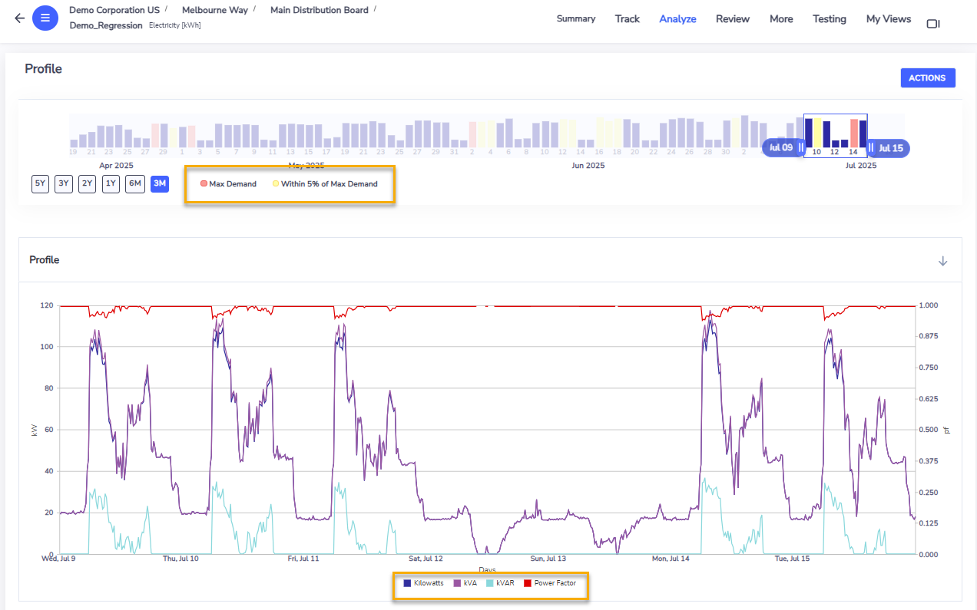
Meter Profile – Analisi del profilo di carico
Persona: Building Manager.
Scenario: approfondire un evento specifico di una giornata; il weekly profile dà la vista sull'intera settimana.
Navigazione: contatore Demo Regression (Melbourne Bay) → meter summary → sotto-menù Analyze.
Consente di analizzare domanda e altre misure e di verificare le performance recenti.
Individua impianti attivi fuori orario o picchi di carico anomali.
Notes:
Persona: Building Manager
Scenario: I’m a building manager and want to investigate a particular event on a particular day. Weekly profile is a good place to get an overview of what’s happening with a particular meter on a particular day.
Use the meter: Demo Regression in location: Melbourne Bay for regression model and most of meter reports. Open the meter by doing global search and selecting meter: Demo regression.
Or in meter grid, search demo regression. Once you select the meter and go to meter summary page, select all meter reports from Analyze sub menu.
Meter Profile dashboard can be used to review the profile of a meter and analyze demand and other measures for a meter. FM or BM can review key meters performance of last day or 2 and review if they are performing as expected.
Helps pinpoint equipment running outside scheduled hours or detect load spikes.
Can also run the weekly profile dashboard for demand over the week.

Slide 31
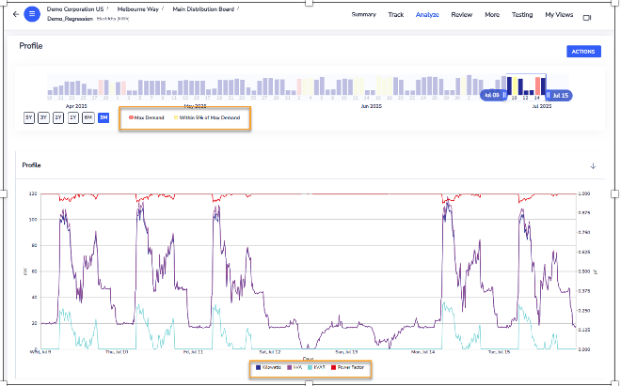
Meter Profile
Analisi del profilo di carico
Il Meter Profile consente di analizzare l’andamento dei consumi elettrici di un singolo contatore lungo la giornata, la settimana o periodi più estesi, trasformando i dati di misura in informazioni utili per la gestione operativa degli impianti.
Scenario
Il Building o Energy Manager desidera comprendere il comportamento di un impianto, verificare la presenza di consumi anomali e identificare opportunità di ottimizzazione energetica.
Interpretazione dei dati
Il grafico mostra il profilo di carico del contatore nel tempo confrontando:
Potenza attiva (kW);
Potenza apparente (kVA);
Potenza reattiva (kVAR);
Power Factor.
Valore per l’Energy Manager
L’analisi del profilo permette di individuare rapidamente variazioni del carico, picchi di domanda e comportamenti anomali degli impianti.
Comprende quando e come viene utilizzata l’energia.
Individua rapidamente sprechi e consumi fuori orario.
Supporta la riduzione dei costi di domanda e dei consumi inutili.
Verifica l’efficacia degli interventi di efficientamento energetico.
Informazioni che il manager può ottenere
identificare impianti che rimangono attivi fuori dall’orario di esercizio;
rilevare picchi di domanda che possono aumentare i costi energetici;
verificare la regolarità dei cicli produttivi o degli impianti HVAC;
individuare variazioni improvvise del profilo di consumo;
confrontare il comportamento del contatore tra giorni lavorativi e weekend.

Slide 32
Il Meter Profile non si limita a mostrare i consumi: ne evidenzia il comportamento nel tempo.
Analizzando il profilo di carico è possibile individuare sprechi, anomalie operative e opportunità di ottimizzazione, trasformando i dati dei contatori in decisioni concrete per migliorare l’efficienza energetica.
Interpretazione del profilo di carico
1. Il profilo segue chiaramente il ciclo operativo dell’edificio
Il grafico mostra un comportamento molto regolare.
Dal 9 all’11 luglio e dal 14 al 15 luglio il carico aumenta rapidamente nelle ore di apertura e diminuisce progressivamente al termine della giornata.
Durante il fine settimana (12-13 luglio) il consumo rimane invece su livelli molto bassi.
Cosa significa
L’impianto segue il calendario operativo previsto.
Non emergono evidenze di impianti lasciati permanentemente accesi durante il weekend.
Valore
Il Building Manager può verificare che la programmazione degli impianti stia funzionando correttamente.
2. Esistono carichi di base (Base Load)
Durante la notte il consumo non scende mai a zero.
Rimane intorno ai 15-20 kW.
Cosa significa
Sono presenti utenze che devono rimanere alimentate:
server
sicurezza
illuminazione minima
UPS
impianti essenziali
Cosa verificare
Il baseload è coerente con il tipo di edificio?
Potrebbe essere ridotto?
Ridurre anche pochi kW continui produce un risparmio importante su base annuale.
3. Sono presenti forti picchi di domanda
Ogni mattina il carico cresce molto rapidamente fino a oltre 100 kW.
Possibili cause
avvio contemporaneo degli impianti HVAC
accensione simultanea delle linee
pompe
gruppi frigoriferi
Valore
Questi picchi incidono spesso sui costi di domanda.
L’Energy Manager potrebbe valutare uno start-up sequenziale degli impianti.

Slide 33
Il Meter Profile non si limita a mostrare i consumi: ne evidenzia il comportamento nel tempo.
Analizzando il profilo di carico è possibile individuare sprechi, anomalie operative e opportunità di ottimizzazione, trasformando i dati dei contatori in decisioni concrete per migliorare l’efficienza energetica.
Interpretazione del profilo di carico
4. Il carico rimane elevato durante l’orario di lavoro
Dopo il picco iniziale il consumo rimane elevato e relativamente stabile.
Questo indica un utilizzo costante dell’edificio.
Cosa significa
L’impianto non presenta oscillazioni casuali.
Il processo è stabile.
5. Esistono brusche cadute del carico
In alcuni momenti il consumo scende rapidamente.
Questo può rappresentare
pausa produttiva
spegnimento di grandi utenze
controllo automatico
Demand Response
È un elemento da approfondire.
6. Il Power Factor è molto elevato
La linea rossa rimane quasi sempre vicina a 1.
Cosa significa
L’energia viene utilizzata in modo efficiente.
Non sembrano esserci problemi importanti di energia reattiva.
Valore
minori penali
migliore rendimento dell’impianto
buona rifasatura
7. La potenza reattiva è limitata
La curva azzurra (kVAR)
rimane molto inferiore rispetto alla potenza attiva.
Cosa significa
Il sistema di rifasamento sembra funzionare correttamente.
Non emergono anomalie evidenti.
8. Il comportamento è ripetitivo
Ogni giorno lavorativo presenta praticamente lo stesso profilo.
Cosa significa
Questo è molto utile.
Se un giorno dovesse avere un andamento completamente diverso,
Envizi lo evidenzierebbe immediatamente.
Diventa quindi semplice individuare
guasti
apparecchi lasciati accesi
modifiche operative
problemi sugli impianti

Slide 34
Il Meter Profile trasforma una semplice serie di misure elettriche in una rappresentazione del comportamento dell’impianto.
Analizzando il profilo di carico, l’Energy Manager può verificare se gli impianti operano secondo le attese, individuare consumi fuori orario, ridurre i picchi di domanda e identificare tempestivamente anomalie o opportunità di efficientamento.
Osservazione | Cosa comprende | Possibile azione
Picchi elevati al mattino | Accensione simultanea degli impianti | Sequenziare gli avvii per ridurre la domanda di picco
Baseload notturno costante | Carichi permanenti | Verificare se alcune utenze possono essere spente
Weekend con consumi molto ridotti | Programmazione corretta degli impianti | Confermare la logica di spegnimento
Power Factor vicino a 1 | Rifasamento efficace | Nessun intervento immediato
Profilo giornaliero stabile | Processo sotto controllo | Utilizzare il profilo come riferimento per individuare future anomalie

Slide 35
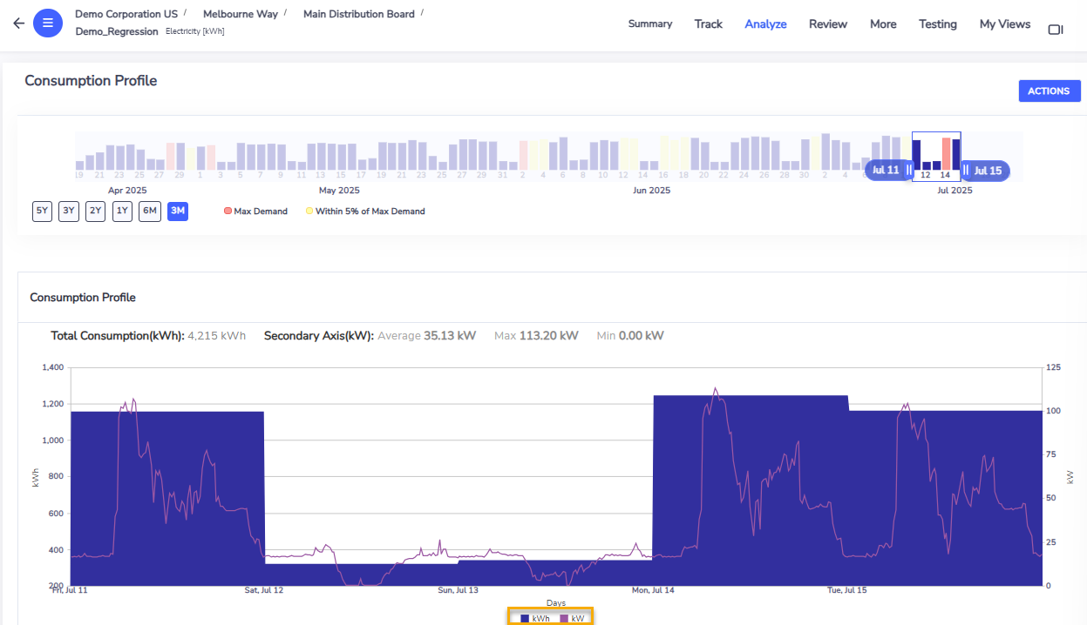
Consumption Profile – I driver dell'andamento dei consumi
Rispetto alla dashboard Profile, questa vista aggiunge un riepilogo dei consumi e delle informazioni di profilo.
Il caso d'uso principale è l'analisi dei driver che spiegano l'andamento dei consumi.
Il codice colore evidenzia le giornate di massima domanda, mettendo in relazione i picchi con gli eventi operativi.
Notes:
Compared to the profile dashboard, this one also provides a summary of consumption and profile information. The main use case for this dashboard is analyzing the drivers behind consumption trend

Slide 36
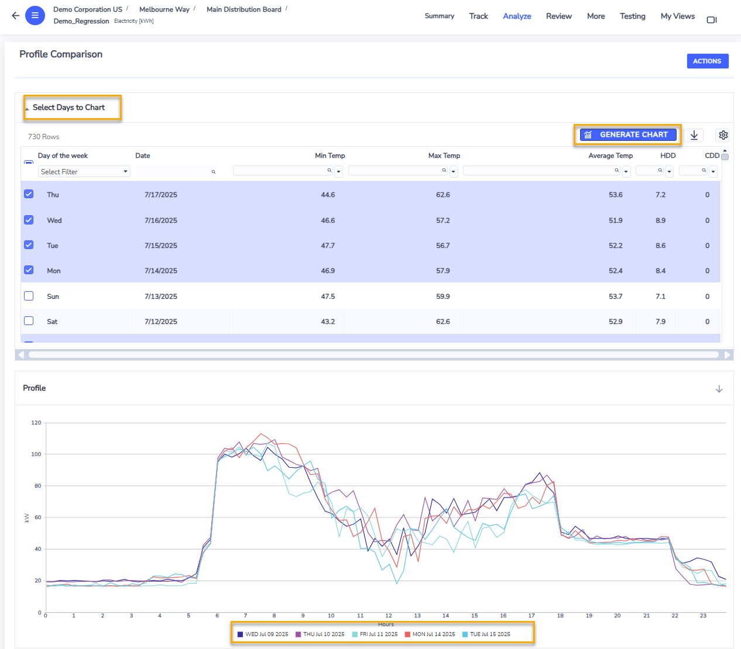
Profile Comparison – Giornate a confronto
Determina se un consumo anomalo è un evento isolato o un pattern ricorrente.
Scenario: il Building Manager confronta il profilo di una giornata con quello di giornate simili.
Dal menù a tendina si scelgono i giorni della settimana da confrontare (ad es. i lunedì).
Si possono selezionare giornate con meteo simile, ad esempio sopra i 90 °F.
Selezionate le giornate, Generate Chart produce il confronto.
Notes:
Determine whether abnormal usage is a one-time event or recurring pattern.
Allows comparison of load profiles across multiple similar days (e.g., Mondays). Add filters like temperature to isolate environmental factors. Great for hypothesis testing.
Scenario: I’m a building manager and want to investigate a particular event on a particular day. Profile comparison allows me to see how a particular day’s consumption pattern compares to relevant days.
To compare days of the week, use this drop down to choose what days of the week to select from, then select particular days.
To compare meters based on like weather days, you can for example choose days above 90 degrees, or days with minimum temperatures below a certain temperature, then select days to plot.
Other criteria for choosing days to plot can be done.
Once days have been selected, Generate Chart with this days

Slide 37
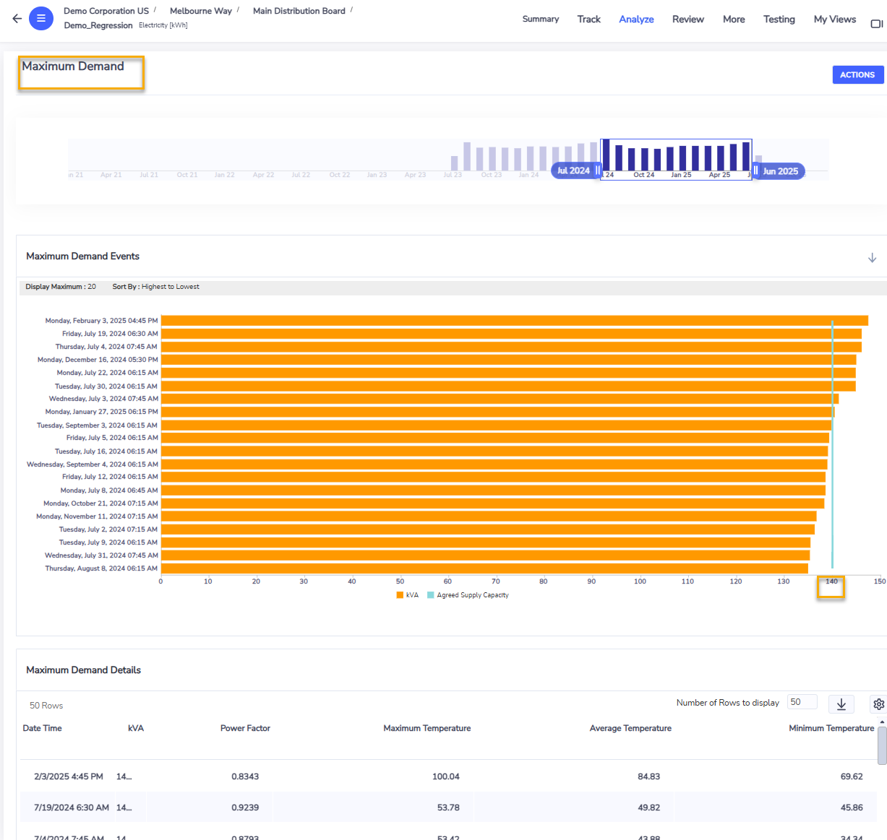
Maximum Demand – Controllo della potenza di picco
La dashboard è supportata solo per i contatori elettrici; la massima domanda si imposta nelle meter settings.
Mostra gli eventi di massima domanda insieme alla linea di capacità contrattuale, per monitorare i rischi di superamento.
Consente di ordinare gli eventi dal più alto al più basso e di ottimizzare i carichi nelle fasce a tariffa di picco.
Un evento di massima domanda è il valore massimo registrato (kVA) nella giornata; se il kVA non è rilevato viene mostrato il kW.
Notes:
This dashboard is supported only for electricity meters. Maximum demand for a meter can be set in meter settings.
Displays maximum demand events along with the agreed supply capacity line, helping track overage risks and optimize load during peak pricing periods.
Use the Maximum Demand dashboard to rank maximum demand events in order from highest to lowest. A maximum demand event is defined as the maximum recorded demand (kVA) for a given day. If kVA is not captured for a given meter, then kW will be displayed.

Slide 38
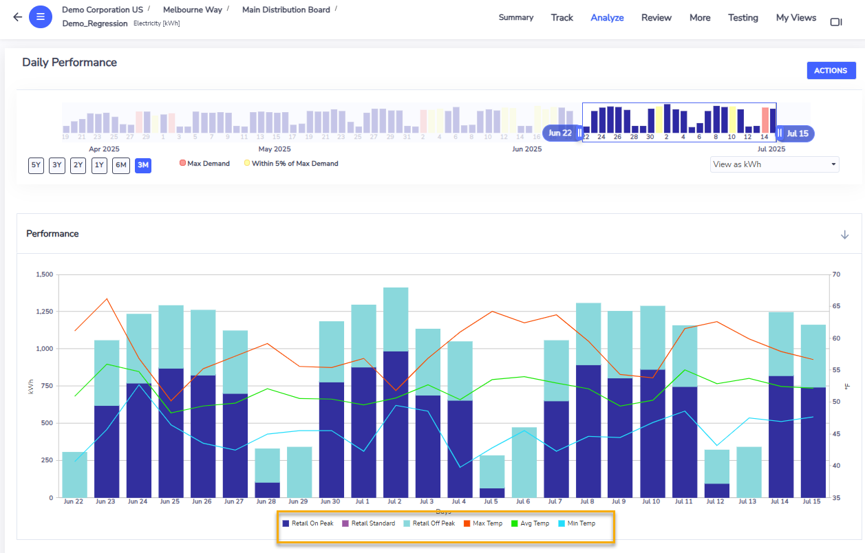
Daily Performance – Consumi giornalieri e condizioni meteo
Il consumo giornaliero è affiancato da temperatura media, minima e massima su asse secondario.
Questo permette di confrontare le performance in giornate con condizioni meteo simili.
Selezionando un singolo giorno nel time navigator la dashboard mostra i consumi ora per ora.
Sono supportati sia i dati elettrici sia quelli non elettrici.
Notes:
Daily consumption information, average, min and max temperature is included as a secondary axis. This allows performance comparison on similar weather days.
If using the intra-day function (by selecting a single day in the time navigator) the Daily Performance dashboard will display hourly consumption across that given day.
This dashboard supports electricity and non electricity data types.

Slide 39
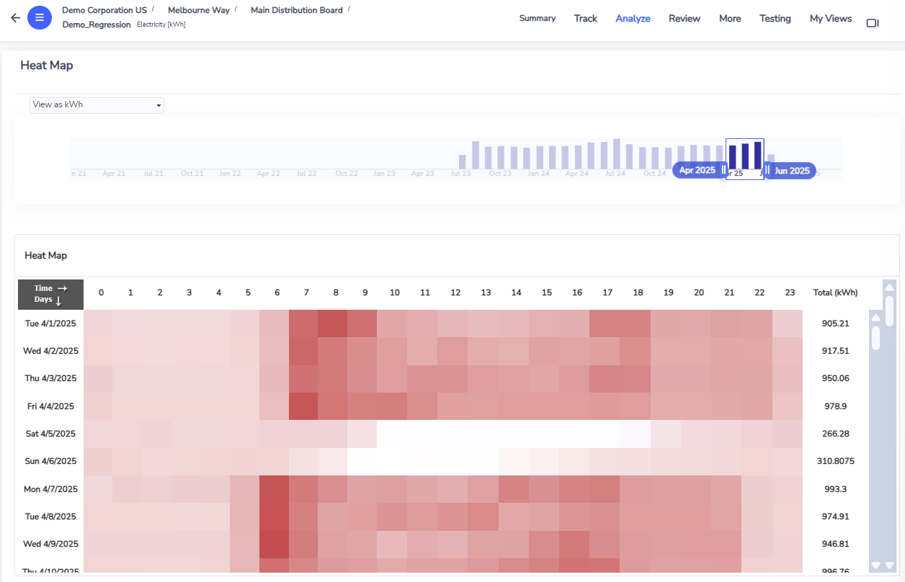
Meter Reporting – Heat Map
Persona: Building Engineer o Portfolio Analyst.
La Heat Map visualizza fino a 3 mesi di dati a intervalli in un'unica matrice ore/giorni.
Ogni cella rappresenta il consumo di una determinata ora in un dato giorno: più il colore è scuro, maggiore è il consumo.
Scorrendo la mappa si analizzano fino a tre mesi di consumi e si individuano pattern ricorrenti e carichi fuori orario.
Notes:
Persona: Building Engineer or Portfolio Analyst
The Heat Map provides a way to visualize up to 3 months of interval meter data in a simple and easy to use interface. It displays hourly consumption information in a matrix.
Each cell within the matrix represents consumption on a given day in a given hour.
The color of the cell indicates the relative consumption - the darker the color the higher the consumption. You can scroll down the heat map to view up to 3 months of consumption information.

Slide 40
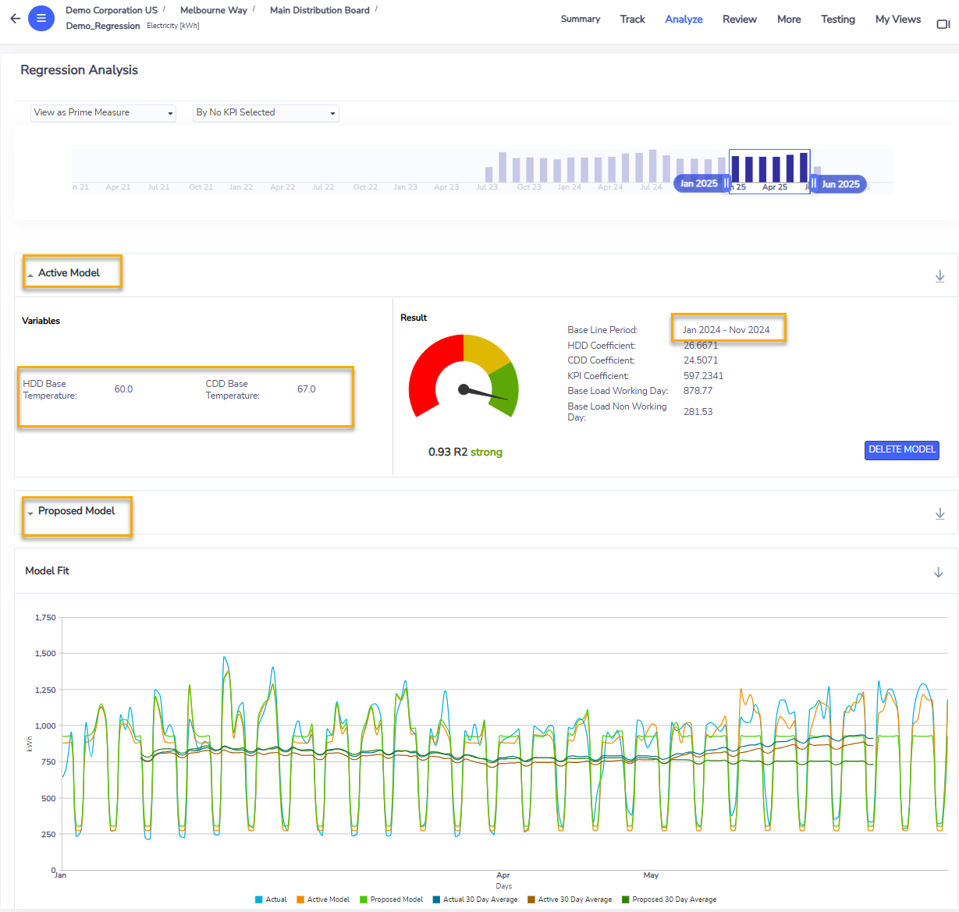
Regression Analysis – Baseline dei consumi
Persona: Energy o Facility Manager.
Caso d'uso: baseline dei consumi rispetto ai carichi di riscaldamento e raffrescamento o ad altre metriche predittive.
Navigazione: contatore Demo Regression → Analyze → Regression analysis, periodo base 12 mesi (gen–nov 2024).
Il modello attivo traccia i risparmi delle iniziative successive; vale anche per gli account.
Con Auto Fit lo strumento propone la temperatura base ottimale.
Notes:
Use case: Use the regression analysis tool in Envizi to do baseline regression analysis of consumption against heating and cooling loads or against other performance metrics that are predictive of consumption.
Persona: Energy or Facility Manager.
For any energy initiative measurement, a user can create a baseline model to track savings if the meter is weather dependent.
Use the Demo Regression meter in location Melbourne Bay. ( search meter or location from global search on top of the screen). Navigate to the meter summary screen.
From sub menu Analyze -> Regression analysis. Select the base period ( 12 months ) from 2024. You can review the active model on the meter with base line of Jan – Nov 2024. This will create a baseline model for the meter to track any initiatives completed in following years.
(Also works for Accounts if meters are not present and account data is weather dependent. Account summary -> Analyze -> Regression Analysis)
Heating degree days (HDD): The number of degrees that a day's average temperature value is below the HDD base temperature of the building.
Cooling degree days (CDD): The number of degrees that a day's average temperature is above the CDD base temperature of the building.
HDD base temperature: This is the temperature value below which buildings need to be heated. HDD base temperatures are set differently for each building but in some cases default values such as 65 degrees Fahrenheit or 18 Degrees Celsius can be used as defaults.
CDD base temperature: This is the temperature above which buildings needs to be cooled. CDD base temperatures are set differently for each building but in some cases default values such as 65 degrees Fahrenheit or 18 Degrees Celsius can be used as defaults. If the temperature goes above the base temperature, the building will start using HVAC systems to cool the building down. If you want the regression analysis tool to suggest an optimum base temperature, in the Proposed Model tool, select the Auto Fit option.
Based on the parameters, regression model can be created in bulk using bulk regression Modeller – Meters report for weather dependent meters.
https://www.ibm.com/docs/en/envizi-esg-suite?topic=monitoring-regression-analysis

Slide 41
Caso d'uso: utilizzare lo strumento di analisi di regressione di Envizi per costruire il modello di baseline dei consumi rispetto ai carichi di riscaldamento e raffrescamento o ad altre metriche di performance predittive del consumo.
CDD base temperature: è la temperatura oltre la quale l'edificio deve essere raffrescato. La CDD base temperature viene impostata in modo specifico per ogni edificio, ma in alcuni casi si possono usare valori di default come 65 °F o 18 °C. Se la temperatura supera la base temperature, l'edificio inizia a utilizzare gli impianti HVAC per raffrescarsi. Per far suggerire allo strumento una base temperature ottimale, nel Proposed Model selezionare l'opzione Auto Fit.
https://www.ibm.com/docs/en/envizi-esg-suite?topic=monitoring-regression-analysis

Slide 42
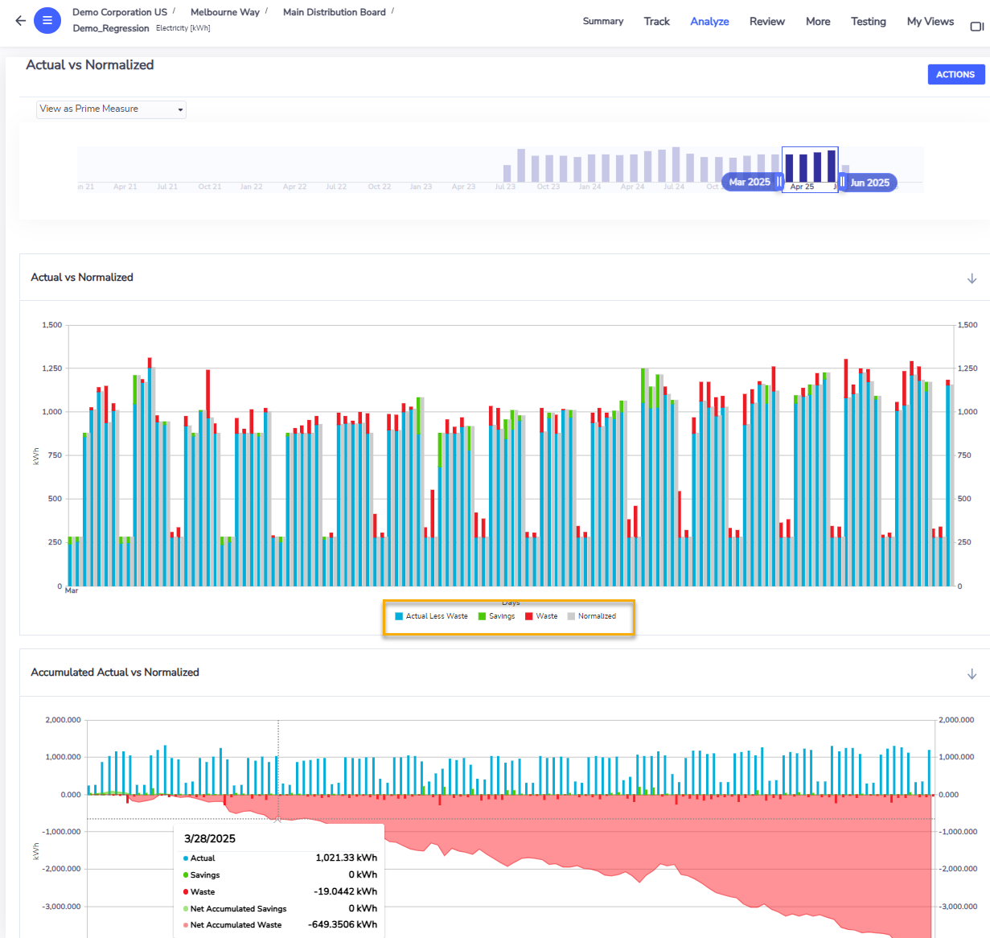
Waste Report – Scostamento rispetto alla baseline
Caso d'uso: verificare il modello di regressione creato per un contatore e monitorare l'andamento delle iniziative rispetto ai consumi reali.
Navigazione: meter summary → sotto-menù del contatore.
Il report richiede un modello di regressione valido sul contatore.
Evidenzia lo spreco energetico calcolato rispetto al modello di baseline.
Notes:
Use case: Review baseline regression model created for a meter and track how program initiatives is tracking against the actual consumption.
Meter summary screen -> Sub menu ->
This report requires a valid regression model in place for meter and can show waste based on that regression model.

Slide 43
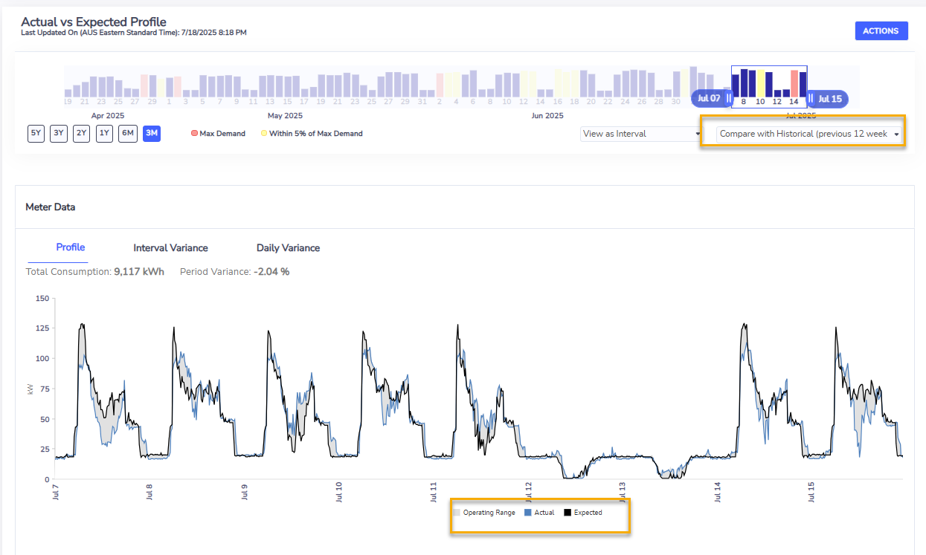
Performance attesa senza modello di regressione
Questa dashboard si utilizza quando non è disponibile un modello di regressione sul contatore…
…oppure quando si preferisce basare il comportamento atteso sui dati storici o su giornate con condizioni meteo simili.
Notes:
If a regression model is not in place or the user wants to base the expected behavior on historic or like weather day, this dashboard can be used.

Slide 44
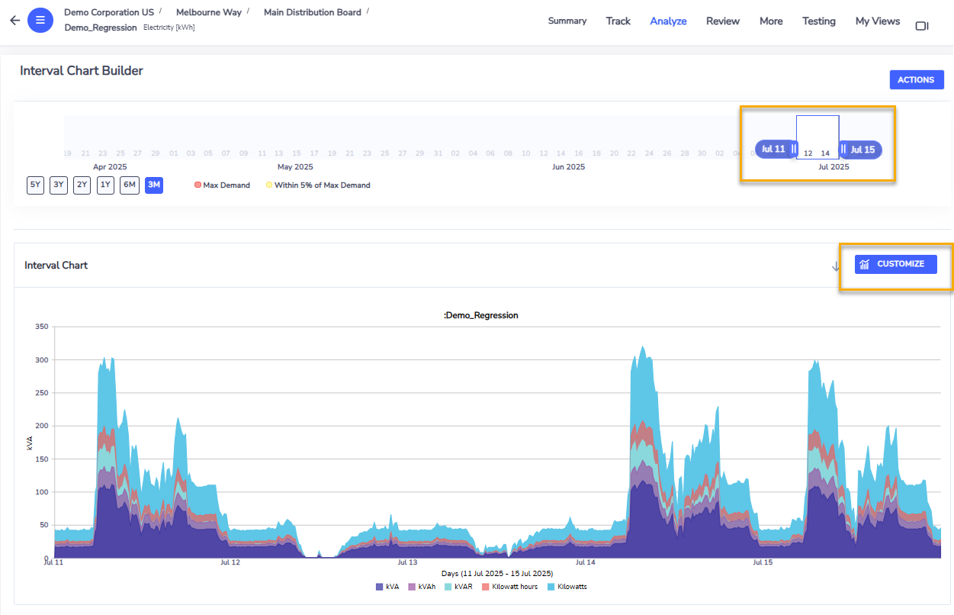
Funzionalità principali dell'Interval Chart Builder:
L’Interval Chart Builder è lo strumento di IBM Envizi Meter Analytics dedicato alle analisi personalizzate. Mentre le dashboard standard rispondono alle esigenze più comuni, questa funzione permette all’Energy Manager di costruire rapidamente il grafico più adatto a rispondere a una specifica domanda di business, senza esportare i dati in Excel.
È possibile confrontare periodi diversi, sovrapporre misure elettriche come kW, kVA, kVAR e Power Factor, aggiungere dati meteo, orari di esercizio o altri attributi del contatore e salvare l’analisi per riutilizzarla o condividerla con il team.
Esempio pratico.
Un Building Manager osserva che, durante il mese di luglio, il costo dell’energia è aumentato del 15%. Con l’Interval Chart Builder crea un grafico che confronta il profilo di carico di luglio con quello dello stesso periodo dell’anno precedente, aggiungendo la temperatura esterna e gli orari di funzionamento dell’impianto HVAC.
L’analisi evidenzia che, nelle giornate più calde, il sistema di climatizzazione entra in funzione due ore prima dell’apertura dell’edificio e continua a lavorare oltre l’orario di chiusura. La causa dell’aumento dei consumi non è quindi un maggior utilizzo dell’edificio, ma una programmazione non ottimale degli impianti.
Grazie a questa evidenza il Facility Manager modifica gli orari di accensione, verifica nei giorni successivi il nuovo profilo di carico e conferma la riduzione dei consumi direttamente all’interno della piattaforma, senza ricorrere ad analisi esterne.
l’Interval Chart Builder trasforma i dati dei contatori in analisi mirate che aiutano a individuare le cause dei consumi, verificare l’efficacia degli interventi e supportare decisioni operative rapide e basate su evidenze.

Slide 45
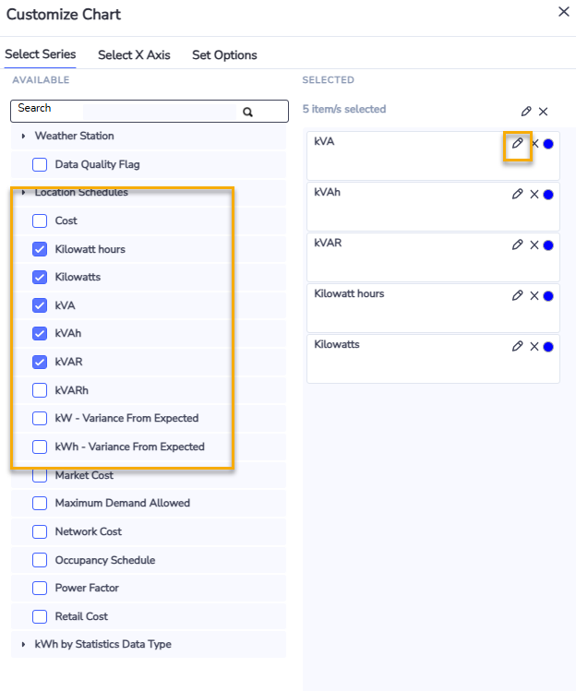
Meter Reporting – Interval Chart Builder
L'Interval Chart Builder supporta tutte le opzioni già disponibili nei grafici Meter Comparison e Measure Comparison, con numerose funzionalità aggiuntive.
Consente di salvare e condividere i grafici e di confrontare le performance con lo stesso periodo del mese o dell'anno precedente.
La dashboard è disponibile a livello di contatore, di sede e di gruppo.
Notes:
The Interval Chart Builder supports all the charting options that were available in the Meter Comparison and Measure Comparison charts, and it also includes the following features:Save and share charts
Compare performance against same period previous month or previous year
Annotate chart titles and descriptions
Modify series visualizations such as chart style, for example, column,area, and so on
Modify series color and opacity
Modify axis details such as min and max values, legend, units, and how the axis will be displayed
Arrange the series sequence to ensure that the chart is appropriately layered
Highlight the periods that contain estimated data
Select location specific metrics like weather data, schedules and certain meter based attributes
Extend the measures that can be selected for display
The Interval Chart Builder dashboard is available at the meter, location, and group level.

Slide 46
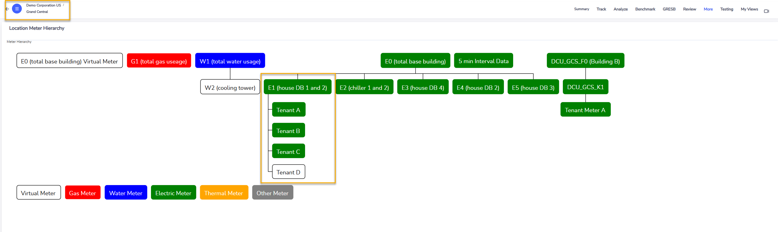
Meter Hierarchy e Virtual Meter
Organizzare i contatori per rappresentare il funzionamento reale dell’edificio
Le organizzazioni raramente dispongono di un contatore dedicato per ogni centro di costo, reparto o tenant. Meter Hierarchy e Virtual Meter permettono di costruire una rappresentazione logica dell’impianto, aggregando o ripartendo automaticamente i consumi dei contatori fisici. In questo modo è possibile analizzare edifici, piani, reparti o locatari anche quando la rete di misura non è stata progettata con questo obiettivo.
Esempio pratico.
Un edificio multi-tenant dispone di un contatore principale che misura il consumo complessivo del quadro elettrico e di alcuni contatori dedicati ai tenant A, B e C. Il tenant D non possiede invece un contatore dedicato. Con i Virtual Meter, IBM Envizi calcola automaticamente il consumo del tenant D come differenza tra il contatore principale e la somma dei consumi degli altri tenant. L’Energy Manager può così attribuire correttamente i consumi a ciascun locatario, produrre report di ripartizione dei costi e monitorare eventuali variazioni anomale senza installare nuovi strumenti di misura.
La Meter Hierarchy consente inoltre di rappresentare l’intera rete di distribuzione energetica dell’edificio, evidenziando la relazione tra contatori principali, sotto-contatori e misure virtuali. Questo facilita l’analisi dei flussi energetici, la ricerca delle perdite, la verifica della completezza dei dati e la comprensione di come l’energia venga distribuita tra edifici, impianti e utenze.
Meter Hierarchy e Virtual Meter consentono di modellare digitalmente la rete di misura dell’organizzazione, trasformando i dati dei contatori in una struttura coerente con il business. Il risultato è una ripartizione più accurata dei consumi, una migliore allocazione dei costi energetici e analisi più affidabili senza la necessità di installare nuovi contatori fisici.

Slide 47
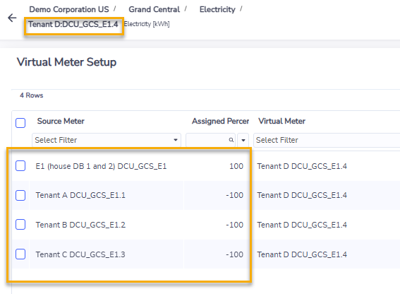
Meter Hierarchy e contatori virtuali
Persona: Energy Auditor.
Navigazione: ricerca globale → sede Grand Central → Summary, oppure Org hierarchy → MREF Locations → sede Grand Central → More → Meter Hierarchy.
I contatori virtuali si costruiscono sommando o sottraendo i valori dei contatori reali.
Utili per modellazioni retroattive o quando un tenant non dispone di un contatore dedicato.
Nell'esempio della sede Grand Central sono presenti i contatori principali dei quadri di distribuzione 1 e 2, con i sotto-contatori dei tenant A, B e C.
Per il tenant D, privo di contatore dedicato, si crea un contatore virtuale in Envizi con la regola: Tenant D = E1 – (A + B + C).
Lo stesso approccio consente di ricostruire i consumi in modo retroattivo e di completare le gerarchie di misura incomplete.
Notes:
Two ways to navigate:
Global search on top middle screen -> Select location -> Grand Central -> Summary screen
Org hierarchy -> MREF Locations Portfolio group -> Select Grand Central location -> More -> Meter Hierarchy
Build virtual meters by summing or netting actual meter values. Great for retroactive modeling or when one tenant lacks dedicated metering.
In the example above in Grand Central, we can see main meter for Distribution board 1 and 2 along with sub meters for each tenant A, B and C. For Tenant D, user can create a virtual meter in Envizi based on rule -> Tenant D = (E1 – A+B+C)

Slide 48
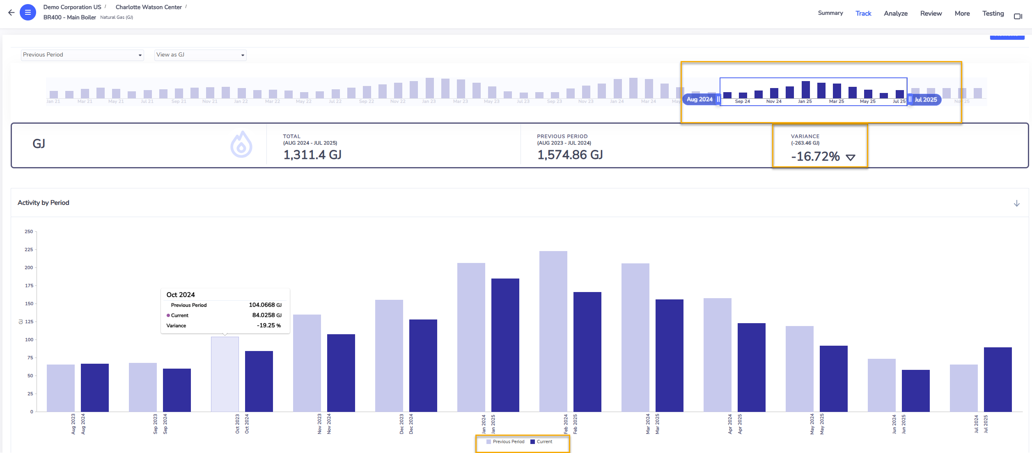
Esempio
Verifica dei risparmi dopo l'upgrade della caldaia
Navigazione: ricerca globale → sede Charlotte Watson Center → Quick links → Accounts → account gas BR400 – Main boiler.
Dal sotto-menù Track → Performance si seleziona il periodo da agosto 2024 a luglio 2025.
La dashboard evidenzia circa il 17% di riduzione dei consumi di gas dopo l'intervento sulla caldaia.
Per i progetti sensibili alle condizioni climatiche, la normalizzazione meteo resta il metodo di verifica più affidabile.
Notes:
Go back or Navigate to Location from global search – Charlotte Watson Center.
From quick links select accounts and gas account: BR400 – Main boiler.
From sub menu Track -> Performance
Select the dashboard from Aug 24 till Jul 25. It will show approx. 17 % reduction of Gas consumption after the boiler upgrade.
This case verify the boiler upgrade’s verification. Though if such projects are weather dependent, weather normalization is better suited for verification of upgraded program.

Slide 49
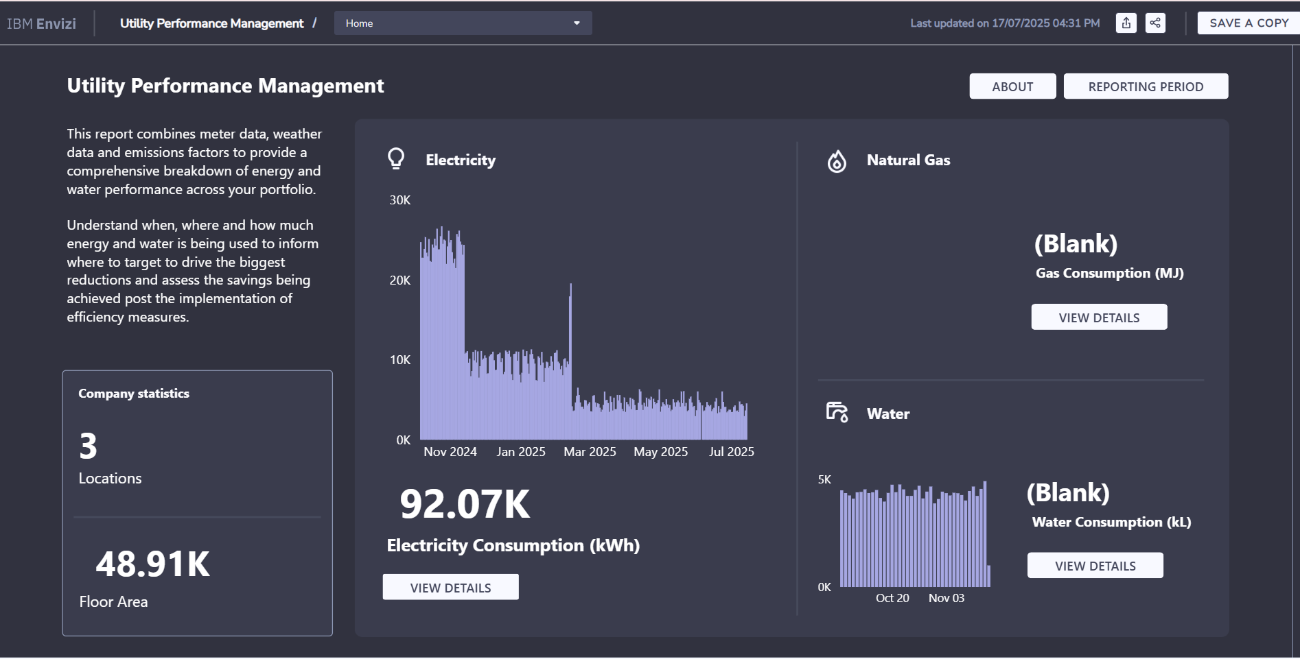
Utility Performance Benchmarking
Scenario: l'Energy Manager confronta gruppi omogenei di edifici del portafoglio.
Il benchmark normalizza i dati dei contatori per orari, superficie e meteo, con eventuali variabili aggiuntive.
Il report si basa sul dataset giornaliero ed è ancora in sviluppo: acqua e gas potrebbero non essere visibili.
Navigazione: ricerca globale → Reports → “Utility performance”.
La home mostra il potenziale di risparmio rispetto al benchmark.
Il benchmark si ottiene normalizzando i dati dei contatori per orari di esercizio, superficie dell'edificio e condizioni meteo, per poi confrontare gli edifici su base di intensità.Questo consente di identificare gli outlier del portafoglio che richiedono un audit energetico o un approfondimento. Con “View Details” si analizza il potenziale di risparmio a livello di singola sede. Il pannello Filter limita il gruppo di sedi confrontate a un ramo della gerarchia o a una tipologia di edificio; il reporting period definisce l'intervallo del benchmarking. Nel sito dimostrativo non sono al momento presenti contatori di gas e acqua inclusi in un gruppo di benchmarking.
Notes:
Power Report : Utility Performance Management. Understand when, where and how much energy and water is being used across your portfolio to inform where to target to drive the biggest savings
Meter’s daily dataset based. In development and not released yet. If required, this report can be accessed. Water and Gas data might not be visible though due to development work on this.
Scenario: I’m an energy manager and I want to understand how building cohorts in my portfolio compare using advanced portfolio benchmarking using meter data, operating schedules, weather and, optionally, another variable such as production volumes.
Using global search, select “Reports” from the drop down box, type in “Utility performance” then click on the Utility Performance Benchmarking PowerReport. When the report is shown in a list (of one), click on that report.
The home screen of the report shows the cost savings potential of all of the buildings in a portfolio of cohorts relative to a benchmark. That benchmark is determined by taking meter data and normalizing it by operating schedules, building size, and weather data, and then compares the buildings on an intensity basis against relative to the benchmark. This allows identification or outliers within a portfolio that require an energy audit or further investigation.
To understand the savings potential at a site level, click “View Details”
The Filter tab on the right hand side of the dashboard allows users to filter the group of benchmarked sites down to a particular part of the hierarchy or type of facility.
The reporting period allows users to select the period that the benchmarking is done
Currently there are no gas and water meters in the demonstration site that are part of a benchmarking cohort. But if there were, they would appear here.

Slide 50
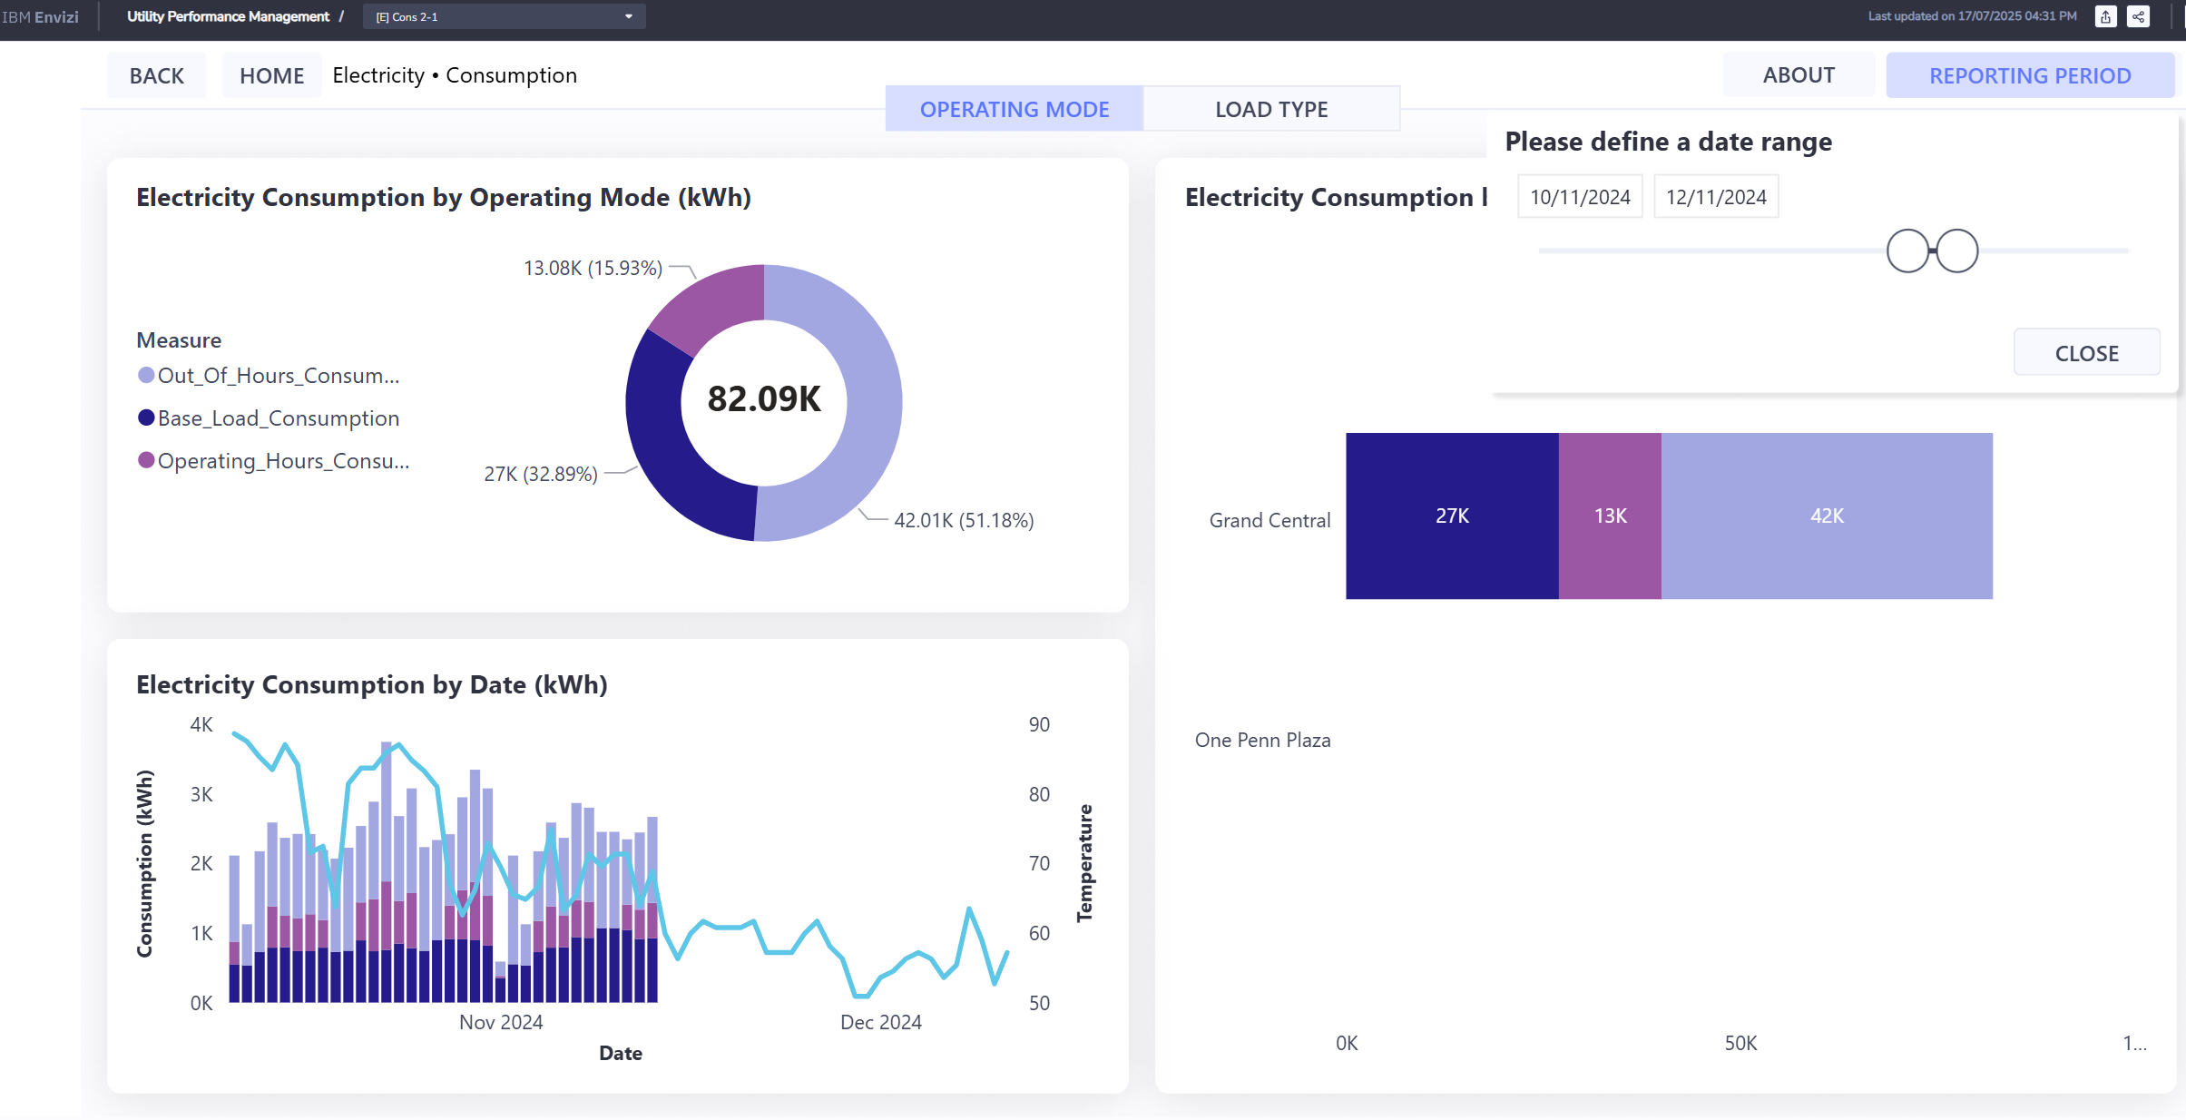
Meter Utility Performance – Risparmi per fascia
Il power report è in evoluzione e sarà rinominato Meter Utility Performance Power Report.
Centralizza i dati dei contatori categorizzati per load type e suddivide i consumi tra base load, ore operative e ore non operative, con i risparmi derivanti dalla regressione.
La vista può essere letta in chiave di costo oppure di consumo, con l'opportunità di risparmio per sede e per fascia operativa.
Cliccando sull'etichetta dati di una sede si accede al suo dettaglio; “View Intensity Analysis” mostra l'analisi di intensità alla base del benchmarking.
Notes:
This power report is getting enhanced and will be called Meter Utility performance Power report.
Report showcase meter data centralized categorized based on load type tags and split consumption to base load, operating and non operating hours and savings from regression.
This dashboard shows potential savings by operating period (base load, operating hours, out of hours). Choose to view through a cost lens or a consumption lens.
See the savings opportunity by site, by operating band. Click on a the data label for a particular site to see the data for that particular site.
See the intensity analysis that underpins the benchmarking by clicking through on “View Intensity Analysis”

Slide 51
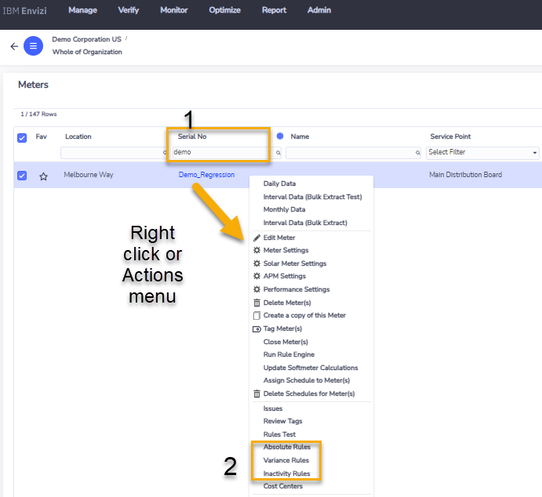
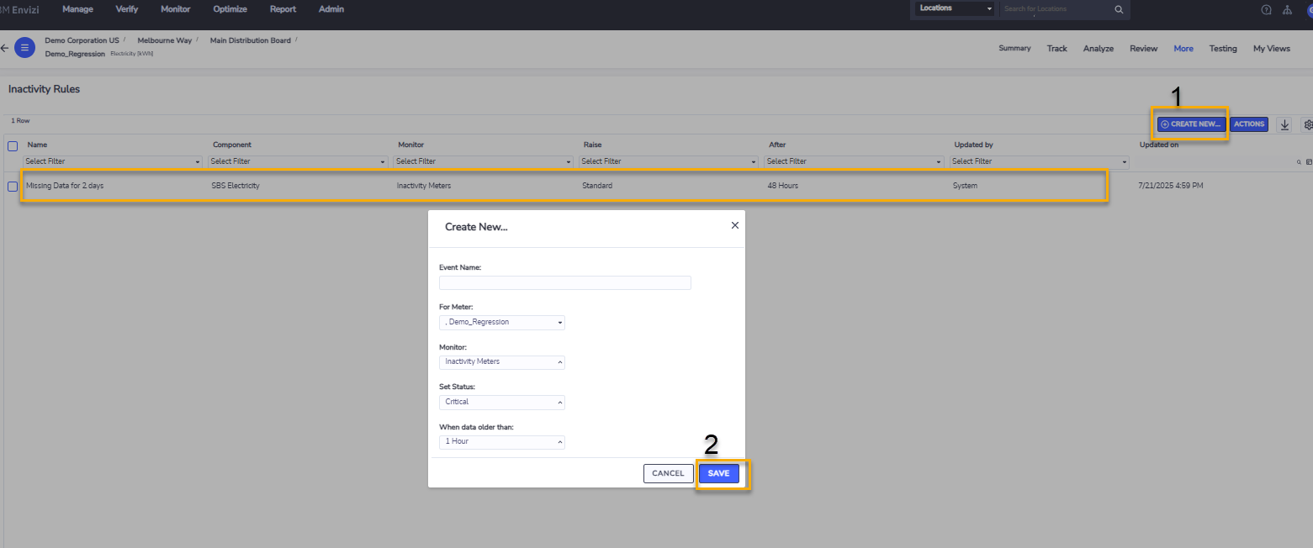
Regole di inattività – Allarmi sui dati mancanti
Le regole di inattività notificano gli utenti quando i dati di un contatore non vengono ricevuti.
Configurazione: Manage → Meter → ricerca del contatore → tasto destro o Actions → Set inactivity alert.
È possibile creare più alert sullo stesso contatore, ciascuno con un proprio livello di criticità.
È possibile creare più alert con stati differenti: Normal, High e Critical.
Per ciascuno stato si assegna un utente in Manage → Notification contacts.
Se non è definito alcun contatto di notifica viene comunque creata una issue, che può essere assegnata e gestita.
Notes:
The Inactivity rules help the user/s get notified when meter data is not received. To set a meter alert.
Go to manage -> Meter -> search the meter -> Right click or select actions -> set inactivity alert.
User can create multiple alerts with different statuses – Normal, high and critical.
For each status, you can assign a user in Manage -> Notification contacts. If there is no notification contact, an issue is still created which can be assigned and actioned.

Slide 52
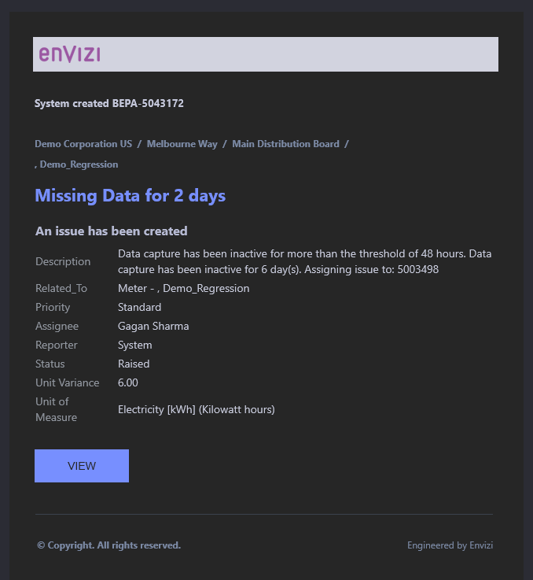
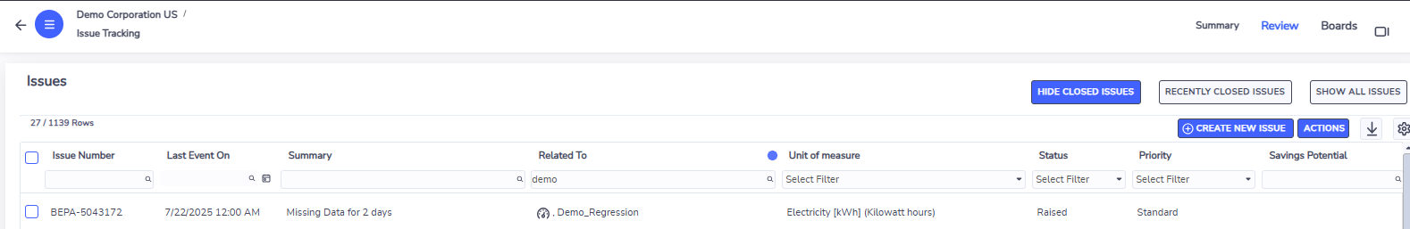
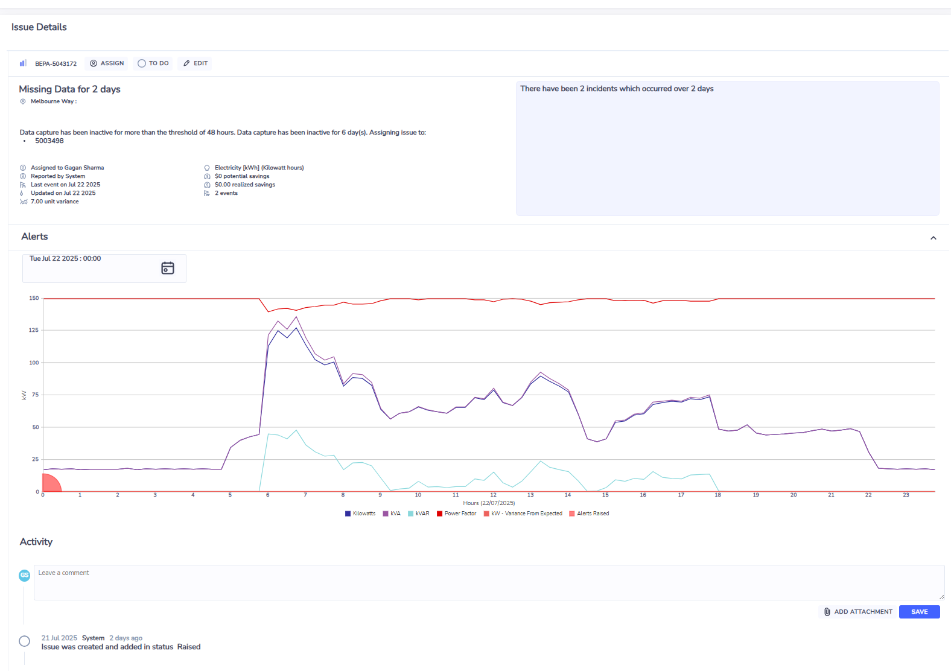
Gestione di alert e issue
Gli alert generati sono consultabili tra le issue: home page → Quick links → Issues.
Le issue vengono assegnate ai contatti di riferimento e gestite tramite board Kanban, email, griglie o dashboard del contatore.
Il flusso garantisce tracciabilità, responsabilità e collaborazione nella risoluzione delle anomalie.
Configurazione: Manage → Meter → ricerca del contatore → tasto destro o Actions → Set inactivity alert.
Gli alert possono avere stati diversi – Normal, High e Critical – con un contatto di notifica dedicato per ciascuno stato.
In assenza di contatti di notifica viene comunque generata una issue, assegnabile e tracciabile fino alla chiusura.
Notes:
When an alert is created, it can be viewed in issues ( home page -> Quick links -> Issues)
Go to manage -> Meter -> search the meter -> Right click or select actions -> set inactivity alert.
User can create multiple alerts with different statuses – Normal, high and critical.
For each status, you can assign a user in Manage -> Notification contacts. If there is no notification contact, an issue is still created which can be assigned and actioned.

Slide 53
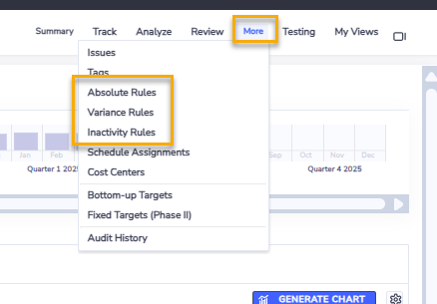


Regole assolute – Soglie definite dall'utente
Una regola assoluta si basa su una soglia definita dall'utente, ad esempio una domanda superiore a 20 kW in un dato intervallo.
Le regole assolute si configurano dalla pagina Meter Summary o da qualsiasi griglia dei contatori.
Nella pagina Set Alerts si seleziona il periodo tramite il time navigator.
Per visualizzare una regola assoluta, fare clic destro su un contatore nella griglia Meters oppure, da qualsiasi dashboard dei contatori, cliccare More > Absolute Rules.
Nella griglia Select Measure scegliere un'unità di misura e cliccare Generate Chart. Viene mostrato un grafico di consumo cumulato con media, minimo, massimo, intervallo di confidenza al 68% (1 deviazione standard dalla media) e al 95% (~2 deviazioni standard). Questi grafici aiutano a definire la soglia più adatta per la regola.
Notes:
Absolute rule - An absolute rule is based on a user defined absolute threshold, for example, if demand exceeds 20 kW within a given time period. You can configure absolute rules through the Meter Summary page or from any meters grid.
To view an absolute rule, right-click a meter in the Meters grid, or on any meters dashboard click More > Absolute Rules.
In the Set Alerts page, select a period using the time navigator.
In the Select Measure grid, select a unit of measure and click Generate Chart. A cumulative consumption chart is displayed showing average, minimum, maximum, 68% confidence interval (1 standard deviation from the mean), and 95% confidence interval (~2 standard deviations from the mean). You can use these charts to determine the appropriate threshold for the rule.

Slide 54

Regole di scostamento (variance)
Le regole BEPA di variance generano un alert quando lo scostamento tra dati attesi e dati reali supera una percentuale definita.
Navigazione: meter summary → sotto-menù More → Variance rules.
Sono supportate le building schedules, che consentono regole distinte per le ore operative e non operative.
Nella maggior parte degli scenari le variance rules sono sufficienti; le regole avanzate restano disponibili quando servono.
Notes:
Users can configure BEPA variance rules to trigger alerts when the difference between expected and actual meter data exceeds a specified percentage.
From meter summary page -> more submenu -> Variance rules
Building schedules are also supported and can be added if required to add performance rules for operating or non operating hours. Used if advanced meter rules are required. For most scenarios Variance rules will s

Slide 55
IBM Envizi
Dalla raccolta dei dati energetici alle decisioni: consumi, costi e performance degli edifici in un'unica piattaforma.
Envizi
Moduli: Envizi Base
Verifica qualità dei dati
Incontro di lavoro · 2026

Slide 56
DATA QUALITY MANAGEMENT
La qualità del dato: il fondamento dell’Energy Management
Decisioni efficaci richiedono dati affidabili
L’Energy Management non consiste solo nel raccogliere i consumi, ma nel garantire che ogni dato sia completo, corretto e verificabile prima di essere utilizzato per analisi, reporting e decisioni operative.
COSA CONSENTE IBM ENVIZI
verificare la completezza dei dati da contatori e bollette;
individuare dati mancanti, ritardi e anomalie di acquisizione;
controllare coerenza e validità dei valori raccolti;
gestire i workflow di revisione e approvazione;
mantenere la tracciabilità delle modifiche per gli audit.
Senza controllo qualità | Con IBM Envizi
Decisioni basate su dati incompleti | Decisioni supportate da dati affidabili
Tempo perso nella verifica manuale | Controlli automatici e monitoraggio continuo
Rischio di errori nei KPI energetici | KPI coerenti e confrontabili nel tempo
Maggiore rischio di audit findings | Tracciabilità completa del dato
In sintesi: la qualità del dato non è un’attività amministrativa: è il presupposto per individuare sprechi, misurare i risultati degli interventi e prendere decisioni energetiche con fiducia. La qualità delle decisioni energetiche non può essere superiore alla qualità dei dati su cui si basano.

Slide 57


Account Data Health Check
Esecuzione: home page → Power reports → Account data health check.
Il drill down consente di individuare gli account con dati in ritardo.
Il follow-up con gli stakeholder interni permette di recuperare i dati mancanti o di chiudere gli account non più attivi.
Notes:
How to run: Home Page – Power reports -> Account data health check
Drill down to see accounts in arrears and follow up with internal stakeholders to get the data or close the accounts.

Slide 58


Meter Data Health Check
Esecuzione: home page → Power reports → Meter data health check.
Da “View Details” si individuano i contatori privi di dati.
I filtri permettono di selezionare un gruppo e un intervallo di date specifico.
Il report può essere condiviso in formato PDF con gli altri stakeholder.
Notes:
How to run: Home Page – Power reports -> Meter data health check
Drill down from Vide Details to see in Meters without data.
Filters can be applied to filter data for a group and specified date range.
Report can be shared as pdf to other stakeholders.

Slide 59

Accounts Incomplete Data
Esecuzione: ricerca globale → selezionare Report → digitare “Accounts incomplete data”.
Selezionare tutti i gruppi o un gruppo di interesse e selezionare il periodo di interesse.
Questa vista mostra un controllo di qualità sulla copertura temporale dei dati caricati in Envizi. In particolare, la colonna evidenziata Days_Mismatch indica la differenza tra il numero di giorni che Envizi si aspetta per quel periodo e il numero di giorni effettivamente coperti dal record.
Colonna | Significato
Days_In_Month | Giorni effettivi del mese (30 o 31).
Expected_Days_In_Month | Giorni che Envizi si aspetta di coprire.
Days_Of_Data | Giorni coperti dal record importato.
Days_Mismatch | Differenza tra copertura attesa e copertura reale.
Notes:
Run the report from Global search in top middle screen and select Report on search field -> Type -> Accounts incomplete data.
Select Group -> MREF Locations and leave 1 year as default ending in June 25.

Slide 60
DATA HEALTH CHECK
Days Mismatch: come interpretare i valori
Days_Mismatch = 1 — caso corretto
Marzo 2025: Expected Days 31, Days of Data 30.
Manca un solo giorno di copertura (lettura dal 1° al 30): copertura quasi completa, nessuna azione necessaria.
DAYS_MISMATCH = -31 — ANOMALIA
Luglio 2024: Expected Days 31, Days of Data 62 — il record copre due mesi Tipici errori da correggere a fronte di questi dati.
— bolletta bimestrale caricata come mensile;
— inserite date di inizio/fine errate;
— periodo di consolidamento non coerente;
— sovrapposizione con un altro record.
Valore | Come leggerlo
Days_Mismatch = 1 | Copertura quasi completa: manca un giorno, nessun intervento.
Days_Mismatch = -30 / -31 | Il record copre circa due mesi: verificare il periodo del record.
In sintesi: Days Mismatch confronta la durata del periodo coperto dal record con quella attesa e intercetta bollette bimestrali, date errate o sovrapposizioni prima che influenzino KPI, report e decisioni dell'Energy Manager.

Slide 61
IBM Envizi
Dalla raccolta dei dati energetici alle decisioni: consumi, costi e performance degli edifici in un'unica piattaforma.
Reporting
Moduli: GRESB
Dalla analisi al benchmark
Incontro di lavoro · 2026

Slide 62

API Energy Star e GRESB integrate in ENVIZI, insieme ai rating indicativi GRESB (Europa) NABERS (Australia)
Sede di esempio: One Penn Plaza, raggiungibile da ricerca globale o da Org Hierarchy sotto MREF Locations.
Envizi si integra con GRESB, NABERS ed Energy Star tramite API dedicate.
Questi moduli dispongono di materiale di abilitazione separato, disponibile su richiesta per Business Partner e clienti.
Envizi
Notes:
Envizi
Open Location : One Penn Plaza
From Global search or Org Hierarchy under MREF Locations.
These modules have separate enablement material. You can let the BP or client know that Envizi can integrate with GRESB, NABERS and Energy Star if they are interested.

Slide 63
IBM Envizi
Dalla raccolta dei dati energetici alle decisioni: consumi, costi e performance degli edifici in un'unica piattaforma.
Decarbonizzazione
Moduli: Pianificazione e Targets
Dalla analisi alla guida della decarbonizzazione
Incontro di lavoro · 2026

Slide 64

Programs – Business case caldaia
Persona: Energy Manager / Facility Manager.
Caso d'uso: dalle dashboard UBA si individua una sede a elevata intensità di gas e si avvia l'iniziativa “Boiler upgrade”.
Il business case con i risparmi attesi viene importato in Envizi nel modulo Programs.
Navigazione: ricerca globale → Charlotte Watson Center → Quick links → More → Program Actions → Edit.
I dati del programma possono alimentare Planning Analytics per scenari e forecast.
Notes:
Persona: Energy Manager/ Facility manager.
Use case: Based on the UBA dashboards/ reports or MREF suggestions, lets take a location with higher intensity of Natural Gas and go through a journey of a program initiative called: Boiler upgrade.
A energy consultant will create the business case with cost savings which can be ingested in Envizi under Programs module.
Navigate to Location from global search – Charlotte Watson Center.
From quick links select sub menu More -> Program Actions -> select existing Program and press Edit.
Boiler upgrade started in Aug and finished in Oct 13th.
This program data from Envizi can be used in Planning Analytics for analysis, scenario modelling and forecasting. (Not covered in this demo)

Slide 65

Conclusioni
IBM Envizi trasforma i dati energetici in decisioni
Nel corso della demo abbiamo seguito il percorso completo dell’Energy Management: dalla raccolta dei dati provenienti da bollette e contatori fino all’identificazione delle opportunità di efficientamento e decarbonizzazione.
Attraverso il caso Alfago abbiamo mostrato come una piattaforma unica consenta di:
misurare consumi, costi ed emissioni con dati affidabili e verificabili;
comprendere dove si concentrano inefficienze, anomalie e opportunità di miglioramento;
ottimizzare impianti, approvvigionamenti e investimenti sulla base di analisi oggettive.
Il valore di IBM Envizi non è semplicemente produrre dashboard, ma trasformare dati energetici complessi in informazioni utilizzabili dal management per prendere decisioni più rapide, misurabili e orientate alla riduzione di costi, emissioni e rischi operativi.

Slide 66
IBM Envizi
Dalla raccolta dei dati energetici alle decisioni: consumi, costi e performance degli edifici in un'unica piattaforma.
Envizi
Allegati
Glossari
Approfondimenti didattici
Schede tecniche Envizi
Incontro di lavoro · 2026

Slide 67
Envizi e rendicontazione GO, PPA, On site renewables
Una Garanzia d’Origine (GO) è un certificato elettronico rilasciato per ogni 1 MWh di energia elettrica prodotta da fonti rinnovabili. Il certificato attesta esclusivamente l’origine rinnovabile dell’energia, ma non comporta la fornitura fisica dell’elettricità: l’azienda continua infatti ad acquistare l’energia dalla rete elettrica, associandole però un certificato che ne dimostra la provenienza da fonti rinnovabili.
Un PPA (Power Purchase Agreement), invece, è un contratto di lungo periodo con il quale un’azienda si impegna ad acquistare energia elettrica direttamente da uno specifico produttore, generalmente da impianti fotovoltaici, eolici o idroelettrici. A differenza delle sole Garanzie d’Origine, il PPA collega l’acquisto dell’energia alla produzione di un determinato impianto e consente di definire in anticipo durata, quantità e spesso anche il prezzo dell’energia acquistata.
Questa formulazione mette in evidenza la differenza fondamentale:
GO = certifica l’origine rinnovabile dell’energia acquistata.
PPA = contratto di acquisto dell’energia da uno specifico produttore, normalmente accompagnato dalle relative GO.
.
Esempio per Alfago - Supponiamo che Alfago consumi 1,7 GWh/anno.
Oggi:
acquista energia dalla rete;
acquista GO per parte dei consumi;
il report mostra una copertura rinnovabile del 68,1%.
Un’alternativa potrebbe essere:
stipulare un PPA decennale con un parco fotovoltaico;
acquistare, ad esempio, 700 MWh/anno di energia rinnovabile tramite quel contratto.
In questo caso:
aumenta la quota di energia rinnovabile;
diminuiscono le emissioni Market Based dello Scope 2;
il costo dell’energia può essere più prevedibile nel tempo.
Le On-site Renewables rappresentano l’energia rinnovabile che l’azienda produce e utilizza direttamente nei propri impianti. Con le Garanzie d’Origine (certificati associati all’energia acquistata dalla rete che ne attestano la produzione da fonti rinnovabili) contribuiscono a ridurre le emissioni Scope 2 calcolate con il metodo market-based, ma la prima agisce sul consumo fisico di energia, mentre la seconda sugli attributi ambientali dell’energia acquistata.
Garanzie d’Origine (GO) | PPA | On-site Renewables
Certificano che una quantità equivalente di energia è stata prodotta da fonti rinnovabili. | Contratto di acquisto dell’energia direttamente da un produttore. | Energia rinnovabile prodotta e autoconsumata direttamente presso il sito aziendale (es. impianto fotovoltaico).
Agiscono principalmente sull’attribuzione delle emissioni Market-Based. | Influenzano sia la strategia di approvvigionamento sia il profilo economico dell’energia. | Riducono direttamente il prelievo di energia dalla rete e le relative emissioni.
Generalmente hanno un costo inferiore. | Sono impegni pluriennali con impatto strategico e finanziario. | Richiedono un investimento nell’impianto, ma generano benefici economici ed ambientali nel lungo periodo.

Slide 68
1. Interval Meter Analytics (contatori)
Qui Envizi dispone di un vero motore di Rules → Alerts → Issues. Puoi configurare regole che generano automaticamente alert quando:
non arrivano dati per un certo numero di ore o giorni (Inactivity Rule);
viene superata una soglia assoluta di consumo o domanda (Absolute Rule);
il consumo si discosta dal profilo atteso (Variance Rule);
vengono rilevati pattern tipici di spreco energetico (Performance Rule).
Per esempio:
“Il contatore dello stabilimento di Segrate non trasmette dati da 6 ore.”
↓
Envizi crea un Alert, apre automaticamente un Issue, lo assegna al responsabile e può inviare una notifica e-mail.
2. Utility Bill Analytics (bollette)
Qui il comportamento è diverso.
Non esistono alert in tempo reale perché i dati arrivano con la frequenza delle bollette (mensili o bimestrali).
Envizi mette però a disposizione le dashboard Data Health Check, che evidenziano:
account senza dati;
mesi mancanti;
giorni mancanti;
fornitori che non hanno inviato le fatture;
copertura incompleta del periodo.
L’utente può poi fare drill-down fino all’account e correggere il problema.

Slide 69

IBM ENVIZI
Grazie
LET’S CONNECT
Thank you
Sustainability data that supports reporting, decisions and business value.
Felice Petrignano
Senior Technology Specialist
IBM Italy
linkedin.com/in/fpetrignano
Scan the QR code to connect on LinkedIn

Slide 70
IBM Envizi
Riferimenti ufficiali IBM
Utility Bill Analytics
Benchmark e contatori virtuali
Analisi di costi, consumi e anomalie delle utenze.
Intensità normalizzate e modellazione dei carichi.
Report e controlli sulle bollette
Regole, alert e issue dei contatori
Scostamenti, lacune e sovrapposizioni nei dati.
Condizioni, assegnazioni e notifiche configurabili.
Interval Metering Analytics
Alert di inattività degli account
Dati a intervalli, contatori e viste di dettaglio.
Segnalazioni quando mancano i dati attesi.
Documentazione IBM in inglese. Consultazione: 9 ottobre 2026.
Notes:
[Sources]
https://www.ibm.com/docs/en/envizi-esg-suite?topic=modules-utility-bill-analytics
https://www.ibm.com/docs/en/envizi-esg-suite?topic=reference-utility-bill-analytics
https://www.ibm.com/docs/en/envizi-esg-suite?topic=modules-interval-metering-analytics
https://www.ibm.com/products/envizi/interval-meter-analytics
https://www.ibm.com/docs/en/envizi-esg-suite?topic=analytics-configuring-meter-alert-rules
https://www.ibm.com/docs/en/envizi-esg-suite?topic=quality-account-inactivity-alerts
Consultazione: 9 ottobre 2026
[/Sources]
Alfago è un caso simulato, come specificato nel capitolo. I livelli 1–3 sono una struttura didattica della demo. La disponibilità dipende dai moduli e dalla configurazione. Le anomalie segnalano condizioni da indagare e non dimostrano automaticamente cause o risparmi. Gli alert di inattività sono disponibili anche per gli account secondo la documentazione IBM.

